Slide 1
查询优化

Slide 2
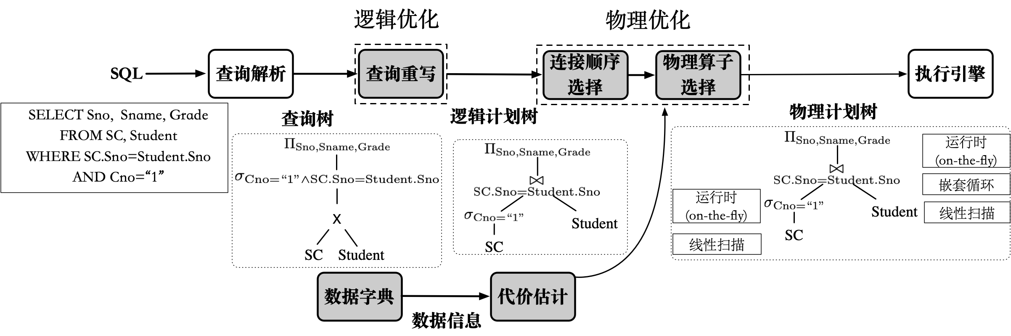
查询优化流程
学生表 Student(Sno ,Sname, Sgender, Sage, Sdept)
学生选课表 SC(Sno, Cno, Grade)
查询：获取选修了1号课程的学生学号、姓名及成绩
统计信息
Notes:
Register(RID, date, place, VID)
Vehicle(ID, license, color)
获取所有注册地在北京的汽车的车牌号和颜色

Slide 3
1、逻辑优化（查询重写）
SQL查询
初始逻辑计划
查询解析
重写规则
查询树
逻辑优化
逻辑计划
逻辑执行计划
物理优化
物理执行计划
“最优”逻辑计划
查询执行
查询结果
Notes:
对于给定的SQL查询，从众多候选执行计划中选择出执行效率最高的执行计划的过程

Slide 4
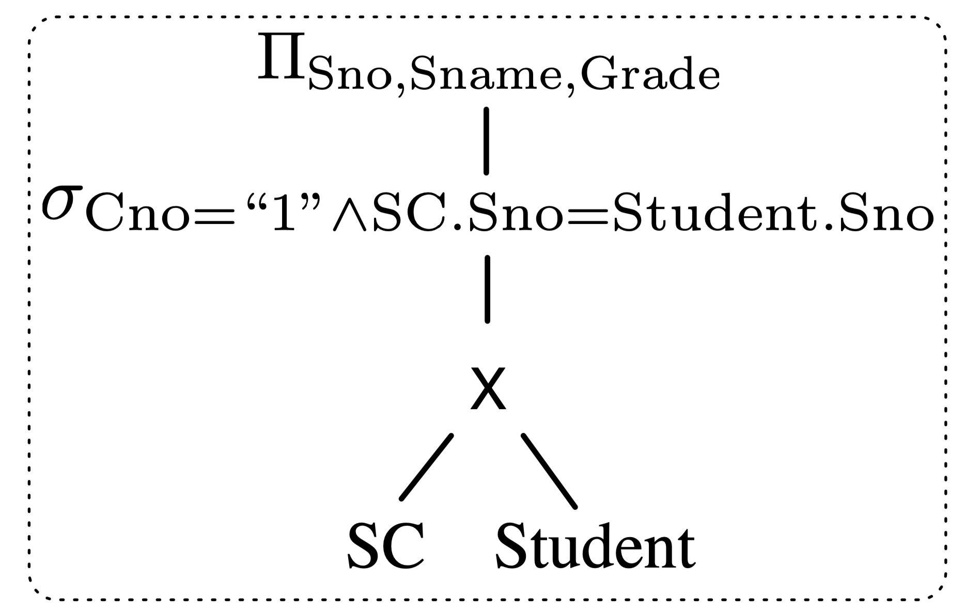
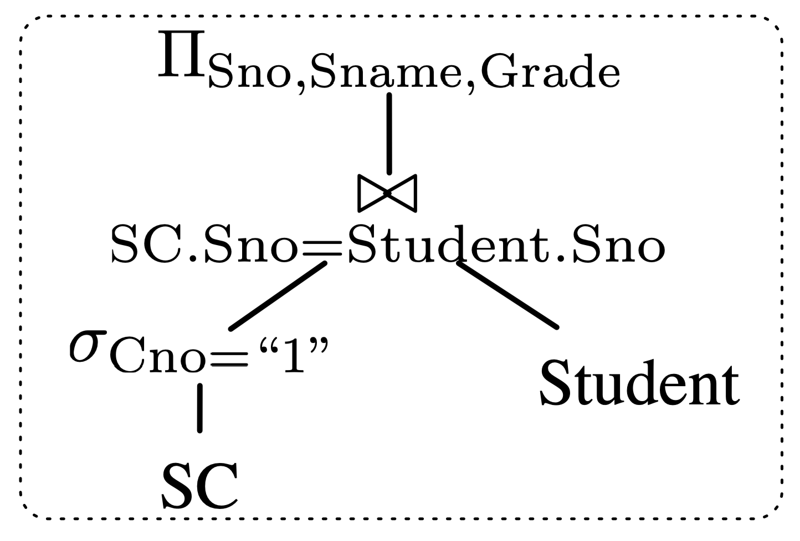
1、逻辑优化（查询重写）
Notes:
\Pi_{\rm{Sno, Sname, Grade}}(\sigma_{\rm{Cno=``1"}\wedge \rm{SC.Sno} = \rm{Student.Sno}}(\rm{SC}\times \rm{Student}))
\Pi_{\rm{Sno, Sname, Grade}}( (\sigma_{\rm{Cno=``1"}}\rm{SC})\bowtie \rm{Student})

Slide 5
2、物理优化
SQL查询
查询解析
查询树
枚举候选物理计划
计算每个计划的代价
选择代价最小的计划
逻辑优化
逻辑执行计划
物理优化
物理执行计划
查询执行
查询结果
Notes:
对于给定的SQL查询，从众多候选执行计划中选择出执行效率最高的执行计划的过程

Slide 6
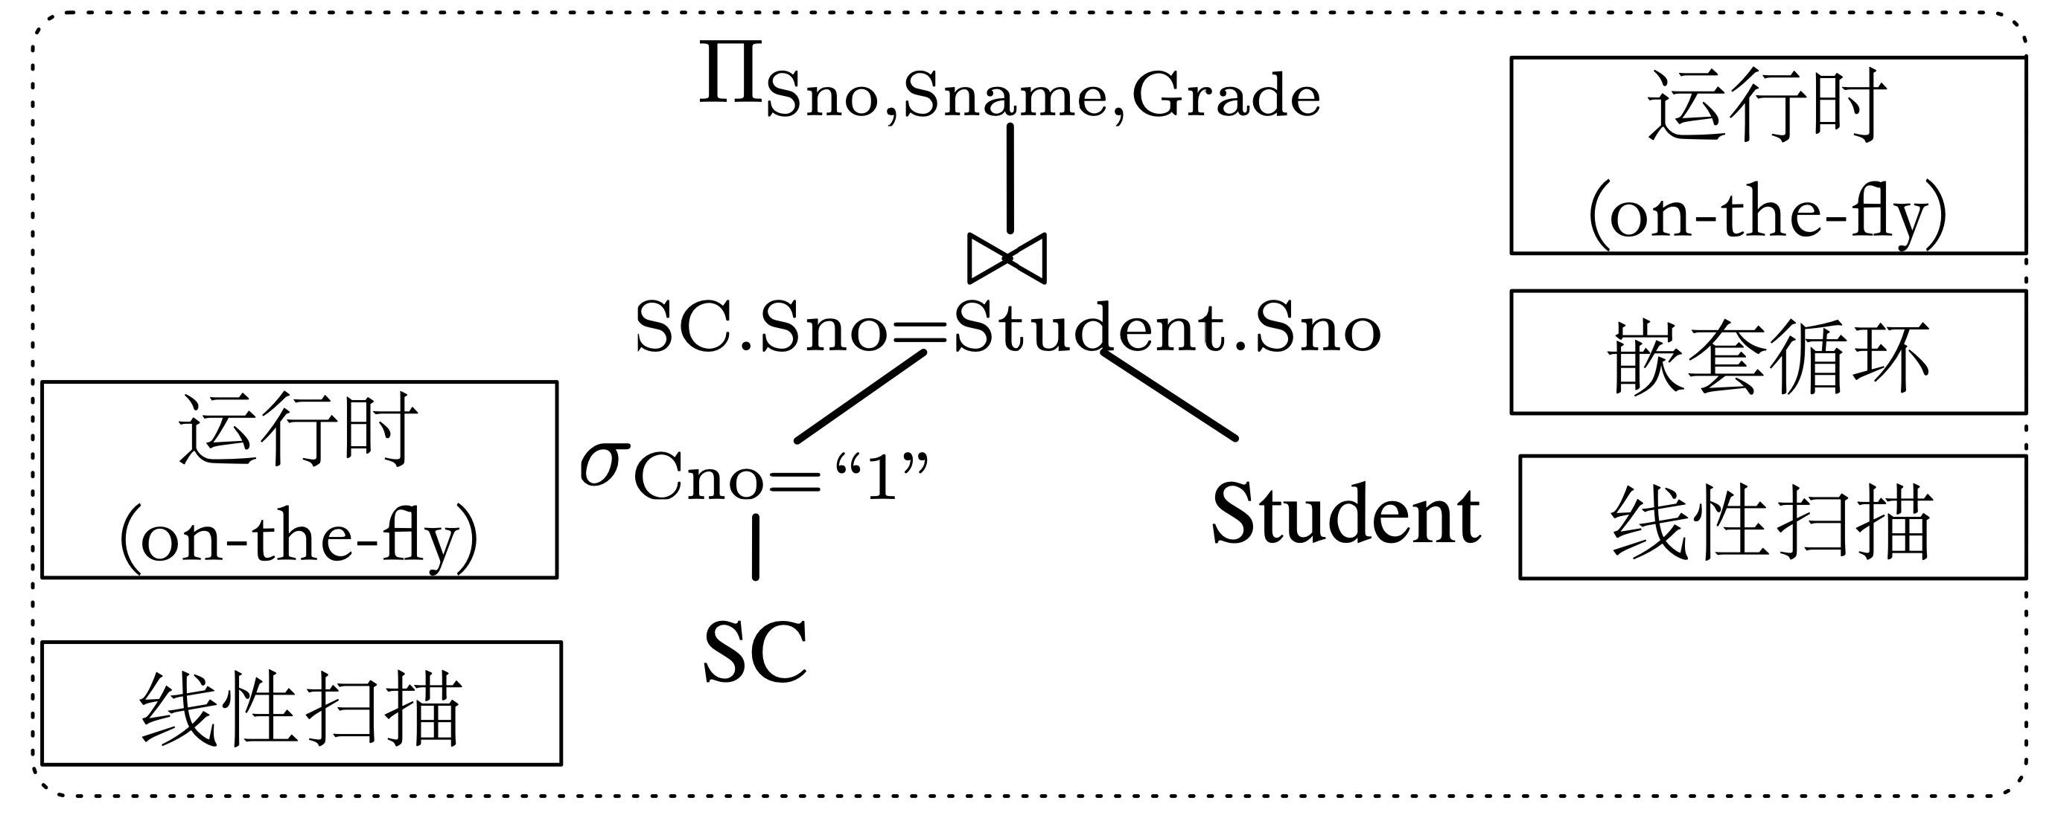
2、物理优化
Notes:
对于给定的SQL查询，从众多候选执行计划中选择出执行效率最高的执行计划的过程

Slide 7
2、物理优化
逻辑优化：
找出比原始计划更高效的等价计划
通过调整关系代数运算顺序来最小化每步运算要处理的行数
SQL查询
逻辑算子
查询重写
统计信息
物理优化：
找出代价最小的算法来执行计划
基于物理参数（如缓存大小等）估计数据库的数据规模（如数据块大小等），从而估计计划执行的代价，并从众多候选计划中选择代价最小的计划
代价估计
物理算子
连接顺序选择
物理算子选择
查询执行
Notes:
对于给定的SQL查询，从众多候选执行计划中选择出执行效率最高的执行计划的过程

Slide 8
2、物理优化
最优逻辑计划
物理计划
Notes:
对于给定的SQL查询，从众多候选执行计划中选择出执行效率最高的执行计划的过程

Slide 9
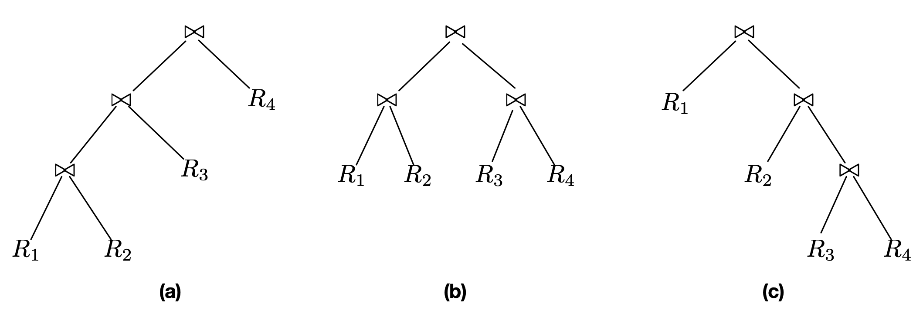
2、物理优化
不同连接顺序和物理算子代价不同，选择代价最小的连接顺序和物理算子
基数估计
代价估计
连接顺序选择（NP问题）
物理算子选择

Slide 10
3、物化视图
将频繁的子查询物化为视图
利用视图来提升查询速度
物化视图生成
利用物化视图查询优化
物化视图更新

Slide 11
目录
逻辑优化(查询重写)
物理优化
代价估计
连接顺序选择
物理算子选择
优化器系统
物化视图

Slide 12
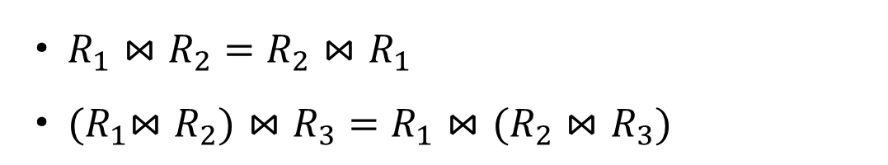
查询重写
查询重写(query rewrite)：按照一系列关系代数表达式的等价规则，对查询的关系代数表达式进行等价转换，从而提高查询执行效率
关系表达式的等价（equivalent）：对于两个关系代数表达式，如果使用相同的关系对表达式中的关系进行替换，总能得到完全相同的结果，则称这两个关系表达式等价
例如：
$R_{1}⋈R_{2}=R_{2}⋈R_{1}$
${(R}_{1}⋈R_{2})⋈R_{3}=R_{1}⋈(R_{2}⋈R_{3})$
Notes:
按照一系列对于关系代数表达式的等价规则，对关系代数表达式进行等价转换，以此实现执行效率的提高
关系表达式的等价（equivalent）被定义为：对于两个关系代数表达式，如果使用相同的关系对表达式中的关系进行替换，总能得到完全相同的结果，则称这两个关系表达式等价。
等价规则（equivalence rule）用于指出哪些不同形式的关系表达式是等价的
通过调整关系代数运算的顺序，来最小化每步运算要处理的行数，从而提高运算效率。

Slide 13
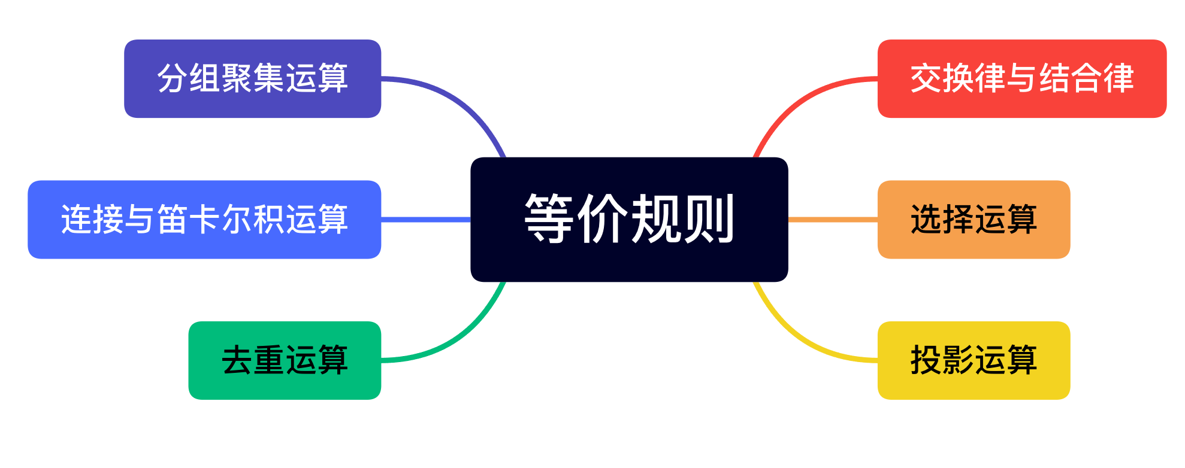
查询重写
等价规则(equivalence rule)：指出哪些不同形式的关系表达式是等价的
核心思想：通过调整关系代数运算的顺序，来最小化每步运算要处理的行数，从而提高运算效率。
Notes:
等价规则（equivalence rule）用于指出哪些不同形式的关系表达式是等价的

Slide 14
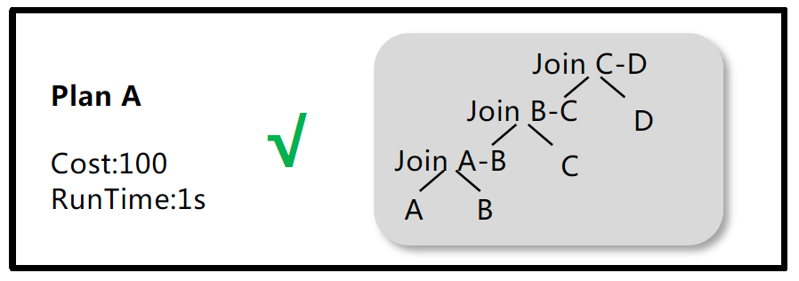
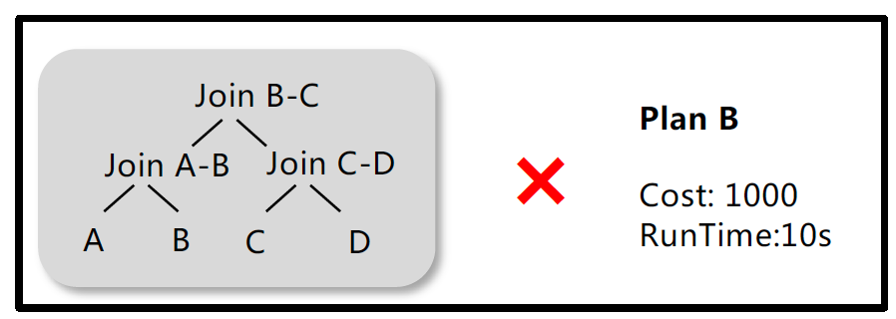
查询重写
1.基于规则
2.基于代价：按照代价重写
Notes:
等价规则（equivalence rule）用于指出哪些不同形式的关系表达式是等价的

Slide 15
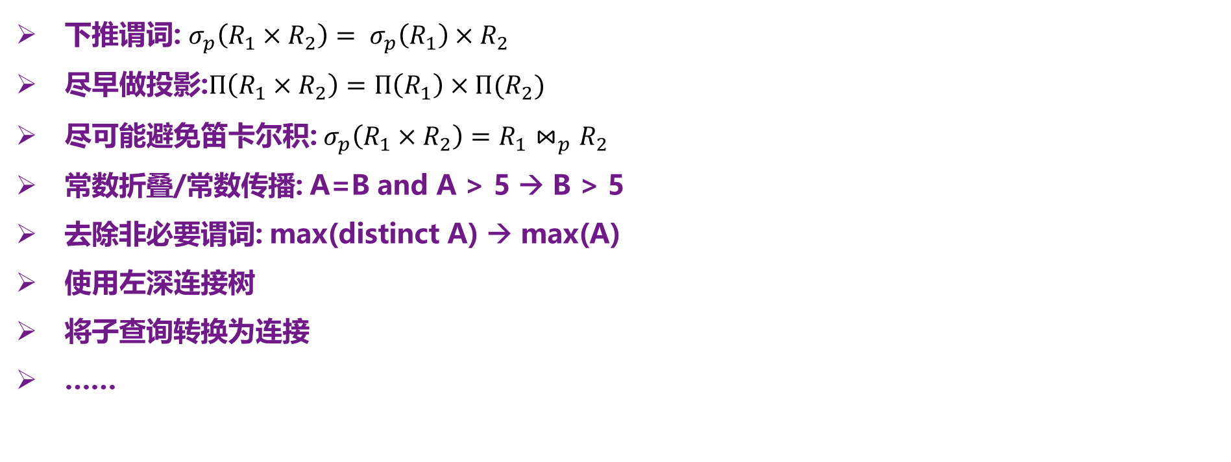
重写规则概览
下推谓词: $σ_{p}\left(R_{1}×R_{2}\right)= σ_{p}\left(R_{1}\right)×R_{2}$
尽早做投影:$Π\left(R_{1}×R_{2}\right)=Π\left(R_{1}\right)×{Π(R}_{2})$
尽可能避免笛卡尔积: ${σ_{p}\left(R_{1}×R_{2}\right)=R}_{1}⋈_{p}R_{2}$
常数折叠/常数传播: A=B and A > 5 → B > 5
去除非必要谓词: max(distinct A) → max(A)
使用左深连接树
将子查询转换为连接
……
查询重写对于提高查询执行效率至关重要！
Notes:
等价规则（equivalence rule）用于指出哪些不同形式的关系表达式是等价的

Slide 16
一个查询重写实例（1）
最初的逻辑计划
关系代数：
Notes:
\Pi_{\rm{Sno, Sname, Grade}}(\sigma_{\rm{Cno=``1"}\wedge \rm{SC.Sno} = \rm{Student.Sno}}(\rm{SC}\times \rm{Student}))

Slide 17
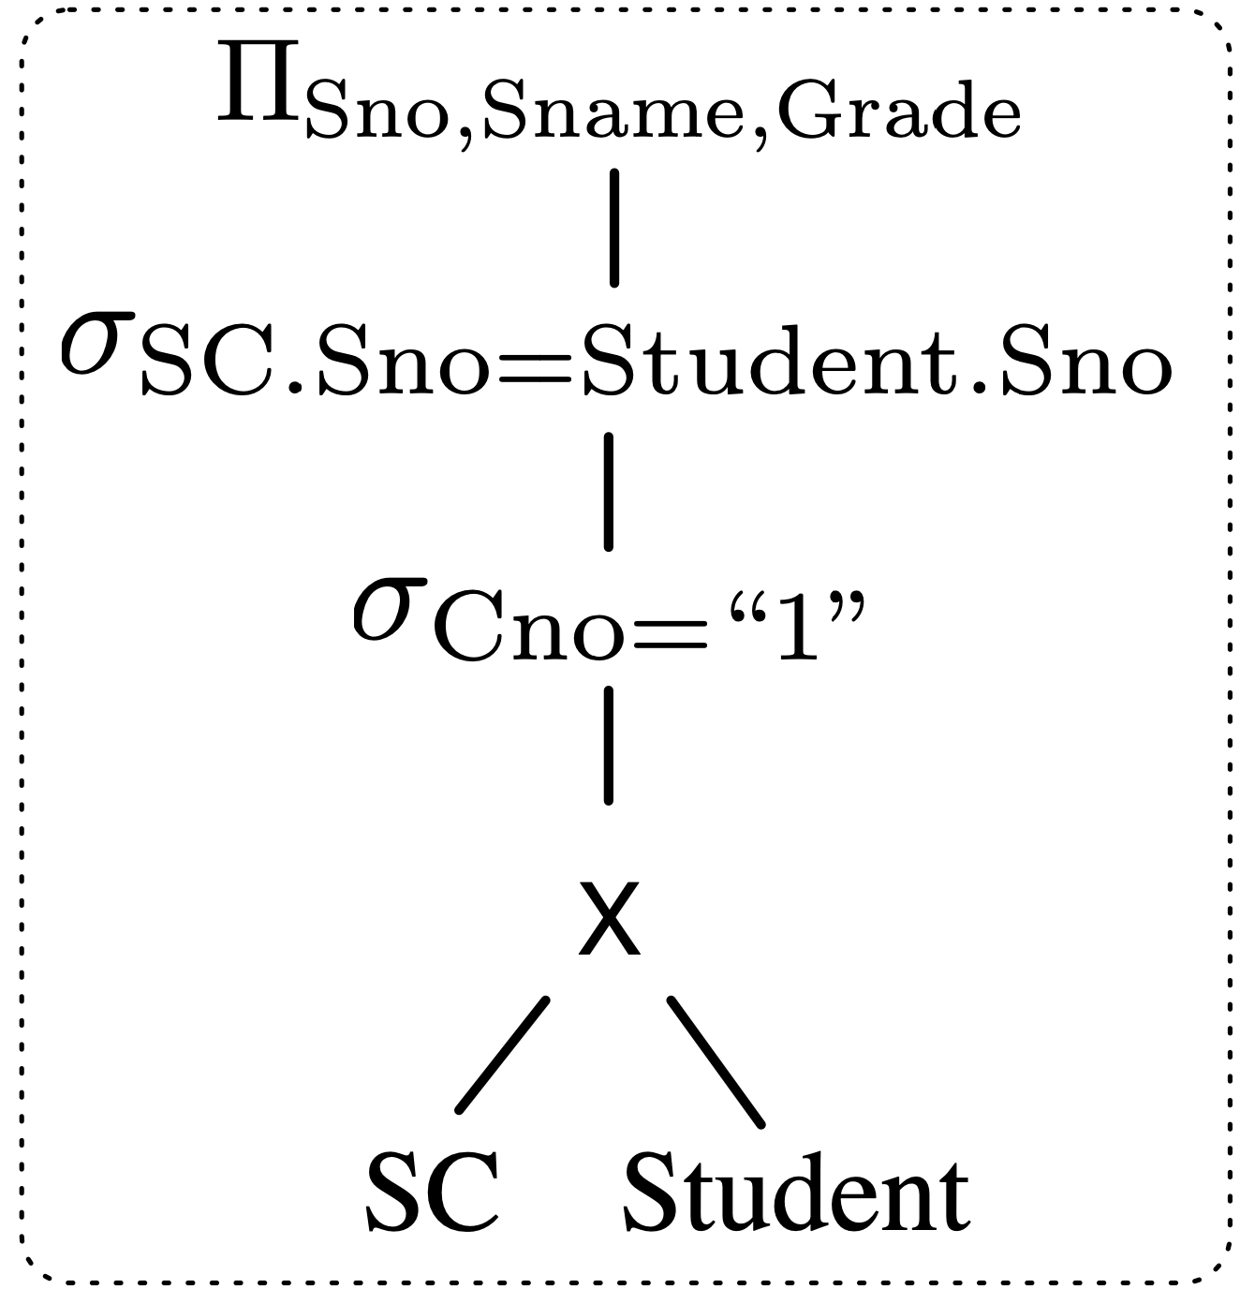
一个查询重写实例（2）
使用重写规则：$σ_{p_{1} ⋀ p_{2}}(R)= σ_{p_{1}}\left(σ_{p_{2}}\left(R\right)\right)$
关系代数：
Notes:
\Pi_{\rm{Sno, Sname, Grade}}(\sigma_{\rm{SC.Sno} = \rm{Student.Sno}}(\sigma_{\rm{Cno=``1"}}(\rm{SC}\times \rm{Student})))

Slide 18
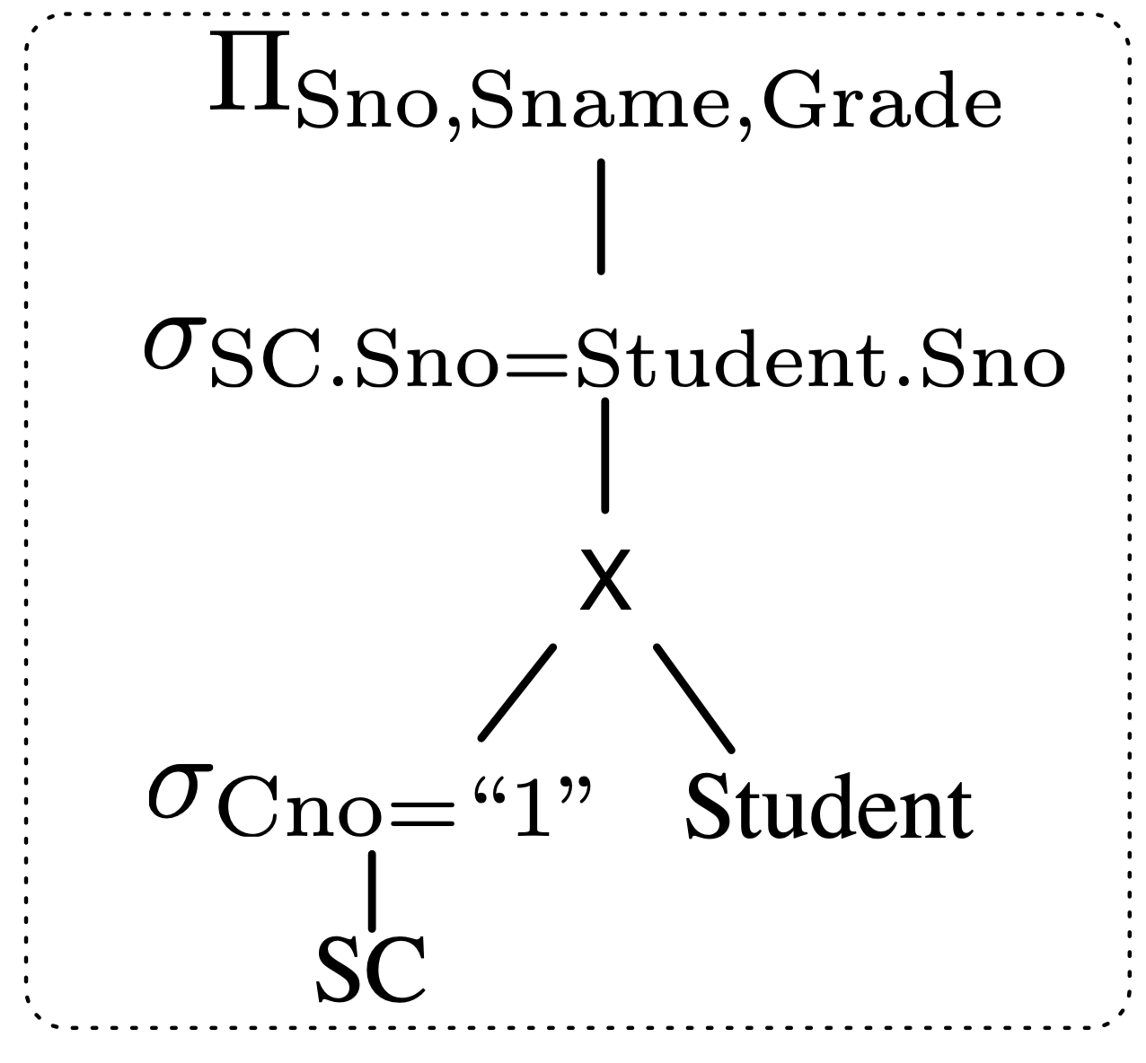
一个查询重写实例（3）
使用重写规则：若$R_{1}$包含$p$涉及的所有属性，$σ_{p}\left(R_{1}×R_{2}\right)= σ_{p}\left(R_{1}\right)×R_{2}$
关系代数：
Notes:
\Pi_{\rm{Sno, Sname, Grade}}(\sigma_{\rm{SC.Sno} = \rm{Student.Sno}}(\sigma_{\rm{Cno=``1"}}(\rm{SC})\times \rm{Student}))

Slide 19
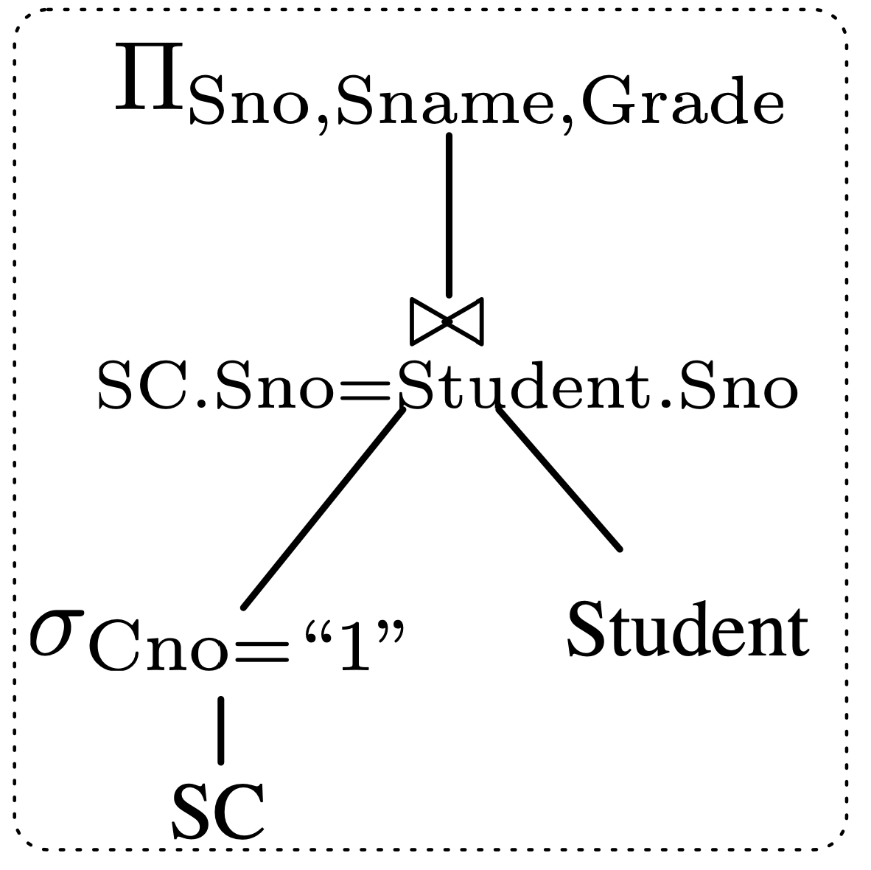
一个查询重写实例（4）
使用重写规则：${σ_{p}\left(R_{1}×R_{2}\right)=R}_{1}⋈_{p}R_{2}$
关系代数：
Notes:
等价规则（equivalence rule）用于指出哪些不同形式的关系表达式是等价的
\bowtie

Slide 20
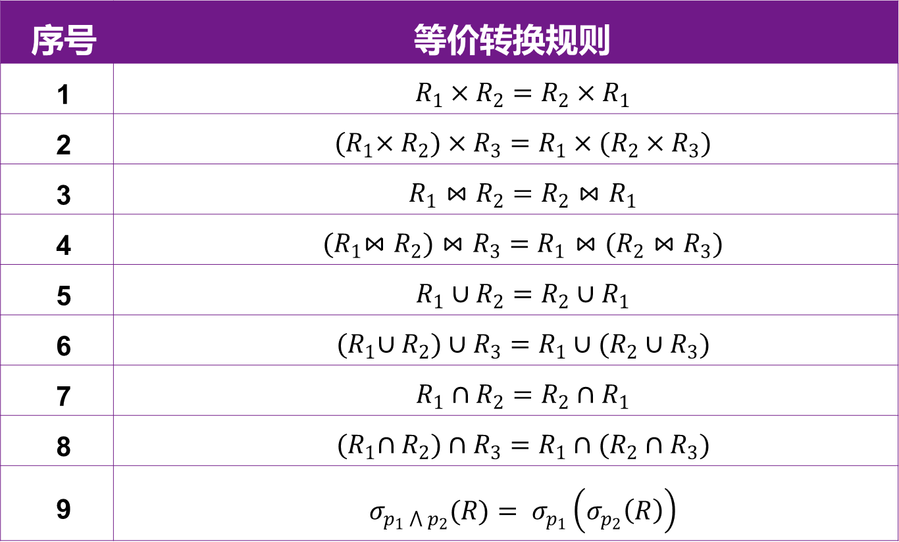
查询重写规则
序号 | 等价转换规则
1 | $$R_{1}×R_{2}=R_{2}×R_{1}$$
2 | $${(R}_{1}×R_{2})×R_{3}=R_{1}×(R_{2}×R_{3})$$
3 | $$R_{1}⋈R_{2}=R_{2}⋈R_{1}$$
4 | $${(R}_{1}⋈R_{2})⋈R_{3}=R_{1}⋈(R_{2}⋈R_{3})$$
5 | $$R_{1}∪R_{2}=R_{2}∪R_{1}$$
6 | $${(R}_{1}∪R_{2})∪R_{3}=R_{1}∪(R_{2}∪R_{3})$$
7 | $$R_{1}∩R_{2}=R_{2}∩R_{1}$$
8 | $${(R}_{1}∩R_{2})∩R_{3}=R_{1}∩(R_{2}∩R_{3})$$
9 | $$σ_{p_{1} ⋀ p_{2}}(R)= σ_{p_{1}}\left(σ_{p_{2}}\left(R\right)\right)$$

Slide 21
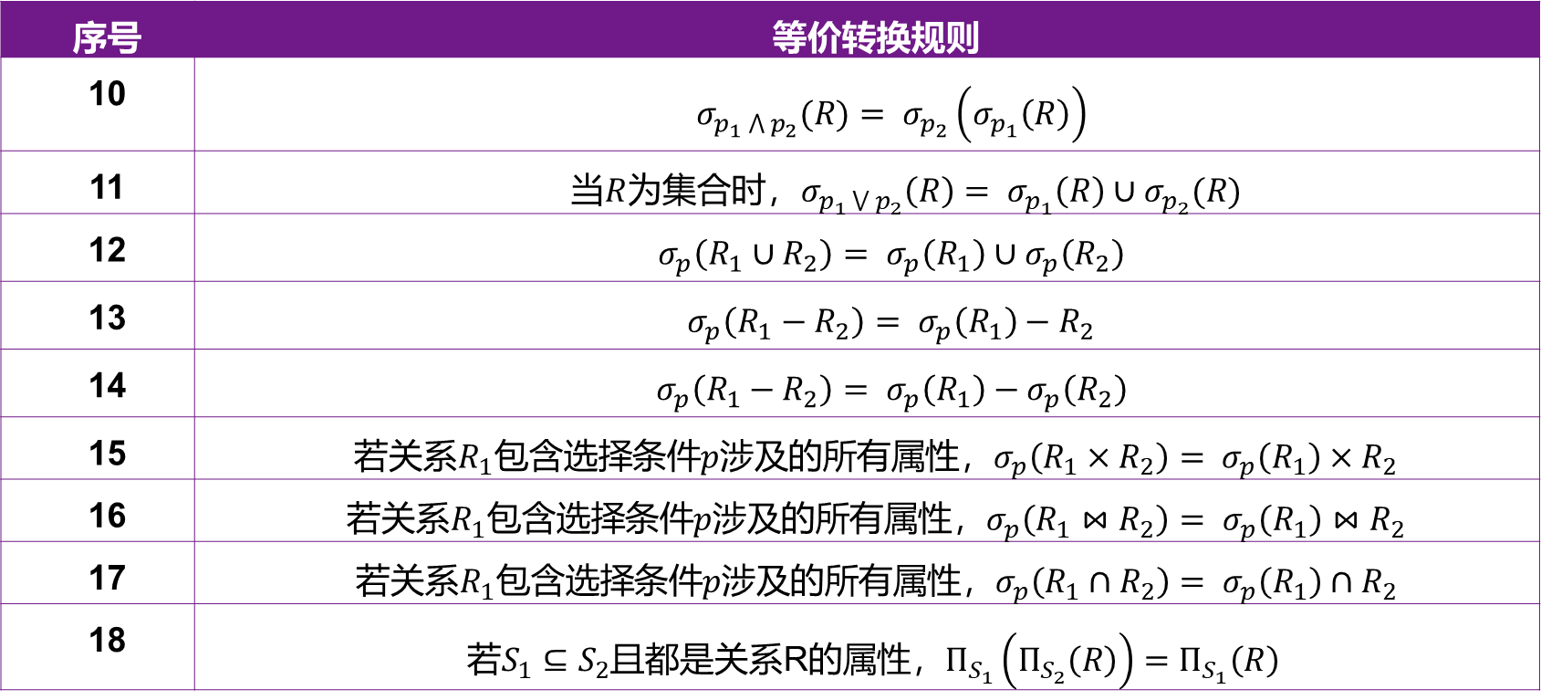
查询重写规则
序号 | 等价转换规则
10 | $$σ_{p_{1} ⋀ p_{2}}(R)= σ_{p_{2}}\left(σ_{p_{1}}\left(R\right)\right)$$
11 | 当$R$为集合时${，σ}_{p_{1} ⋁ p_{2}}\left(R\right)= σ_{p_{1}}\left(R\right)∪σ_{p_{2}}(R)$
12 | $$σ_{p}\left(R_{1}∪R_{2}\right)= σ_{p}\left(R_{1}\right)∪σ_{p}\left(R_{2}\right)$$
13 | $$σ_{p}\left(R_{1}−R_{2}\right)= σ_{p}\left(R_{1}\right)−R_{2}$$
14 | $$σ_{p}\left(R_{1}−R_{2}\right)= σ_{p}\left(R_{1}\right)−σ_{p}\left(R_{2}\right)$$
15 | 若关系$R_{1}$包含选择条件$p$涉及的所有属性，$σ_{p}\left(R_{1}×R_{2}\right)= σ_{p}\left(R_{1}\right)×R_{2}$
16 | 若关系$R_{1}$包含选择条件$p$涉及的所有属性，$σ_{p}\left(R_{1}⋈R_{2}\right)= σ_{p}\left(R_{1}\right)⋈R_{2}$
17 | 若关系$R_{1}$包含选择条件$p$涉及的所有属性，$σ_{p}\left(R_{1}∩R_{2}\right)= σ_{p}\left(R_{1}\right)∩R_{2}$
18 | 若$S_{1}⊆S_{2}$且都是关系R的属性，$Π_{S_{1}}\left(Π_{S_{2}}\left(R\right)\right)=Π_{S_{1}}\left(R\right)$

Slide 22
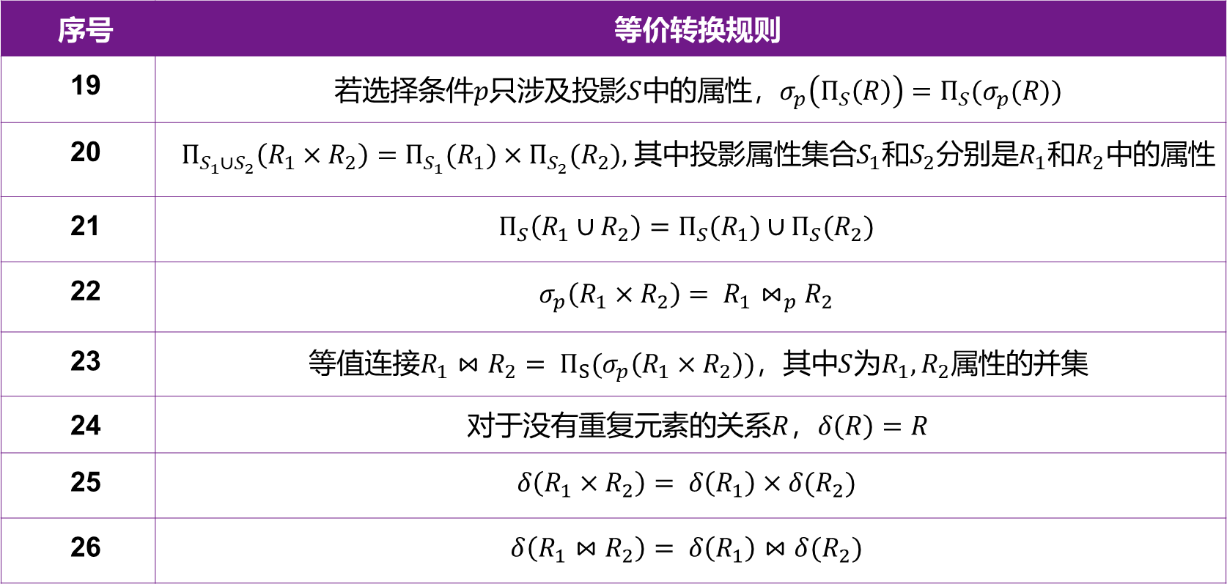
查询重写规则
序号 | 等价转换规则
19 | 若选择条件$p$只涉及投影$S$中的属性，$σ_{p}\left(Π_{S}\left(R\right)\right)=Π_{S}(σ_{p}(R))$
20 | $Π_{S_{1}∪S_{2}}\left(R_{1}×R_{2}\right)=Π_{S_{1}}(R_{1})×Π_{S_{2}}(R_{2}),$ 其中投影属性集合$S_{1}$和$S_{2}$分别是$R_{1}$和$R_{2}$中的属性
21 | $$Π_{S}\left(R_{1}∪R_{2}\right)=Π_{S}(R_{1})∪Π_{S}(R_{2})$$
22 | $$σ_{p}\left(R_{1}×R_{2}\right)= R_{1}⋈_{p}R_{2}$$
23 | 等值连接$R_{1}⋈R_{2}= {Π_{S}(σ}_{p}\left(R_{1}×R_{2}\right))$，其中$S$为$R_{1},R_{2}$属性的并集
24 | 对于没有重复元素的关系$R$，$δ\left(R\right)=R$
25 | $$δ\left(R_{1}×R_{2}\right)= δ\left(R_{1}\right)×{δ(R}_{2})$$
26 | $$δ\left(R_{1}⋈R_{2}\right)= δ\left(R_{1}\right)⋈{δ(R}_{2})$$

Slide 23
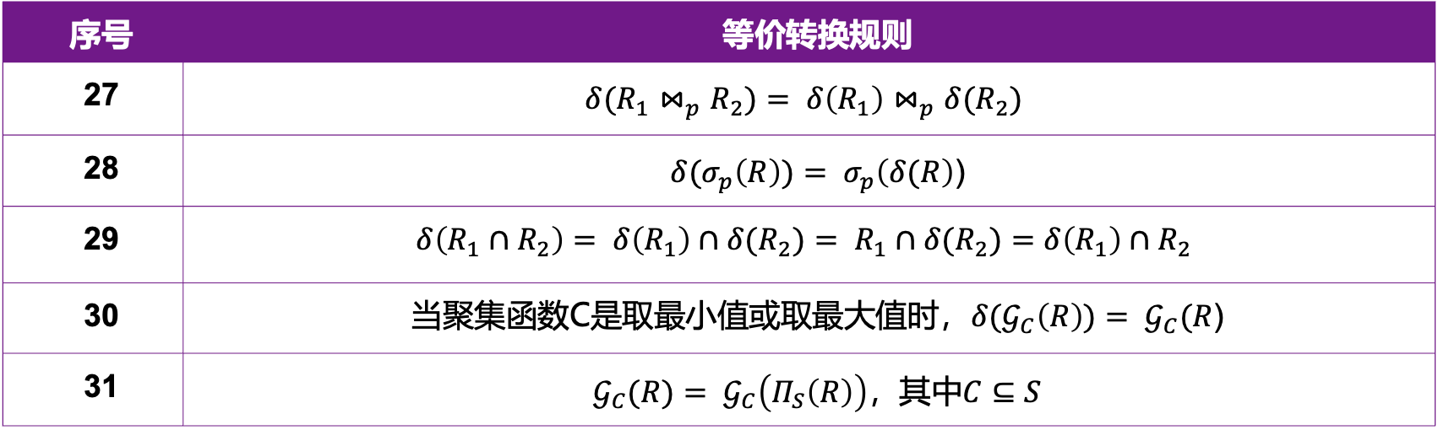
查询重写规则
序号 | 等价转换规则
27 | $$δ(R_{1}⋈_{p}R_{2})= δ\left(R_{1}\right)⋈_{p}{δ(R}_{2})$$
28 | $δ(σ_{p}\left(R\right))= σ_{p}\left(δ(R\right)$)
29 | $$δ\left(R_{1}∩R_{2}\right)= δ\left(R_{1}\right)∩{δ(R}_{2})= R_{1}∩{δ(R}_{2})=δ\left(R_{1}\right)∩R_{2}$$
30 | 当聚集函数C是取最小值或取最大值时，$δ(𝒢_{C}\left(R\right))= 𝒢_{C}(R$)
31 | $𝒢_{C}(R)= 𝒢_{C}\left(Π_{S}\left(R\right)\right)$，其中$C⊆S$

Slide 24
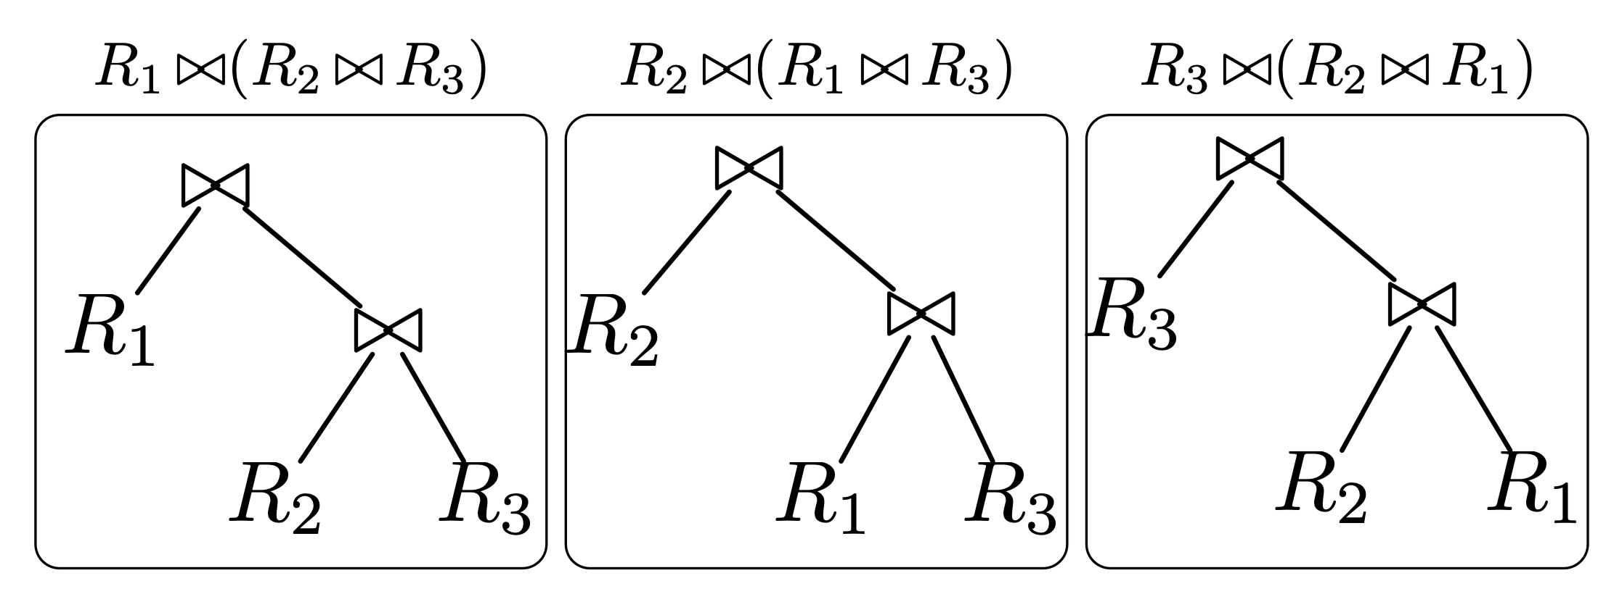
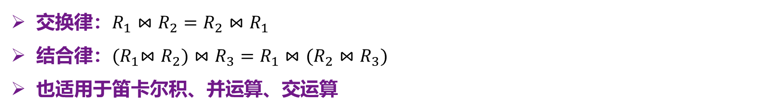
交换律与结合律
交换律：$R_{1}⋈R_{2}=R_{2}⋈R_{1}$
结合律：${(R}_{1}⋈R_{2})⋈R_{3}=R_{1}⋈(R_{2}⋈R_{3})$
也适用于笛卡尔积、并运算、交运算
Notes:
等价规则（equivalence rule）用于指出哪些不同形式的关系表达式是等价的

Slide 25


交换律与结合律
对于笛卡尔积运算：
$R_{1}×R_{2}=R_{2}×R_{1}$
${(R}_{1}×R_{2})×R_{3}=R_{1}×(R_{2}×R_{3})$
对于连接运算：
$R_{1}⋈R_{2}=R_{2}⋈R_{1}$
${(R}_{1}⋈R_{2})⋈R_{3}=R_{1}⋈(R_{2}⋈R_{3})$
对于并运算：
$R_{1}∪R_{2}=R_{2}∪R_{1}$
${(R}_{1}∪R_{2})∪R_{3}=R_{1}∪(R_{2}∪R_{3})$
对于交运算：
$R_{1}∩R_{2}=R_{2}∩R_{1}$
${(R}_{1}∩R_{2})∩R_{3}=R_{1}∩(R_{2}∩R_{3})$
Notes:
等价规则（equivalence rule）用于指出哪些不同形式的关系表达式是等价的

Slide 26
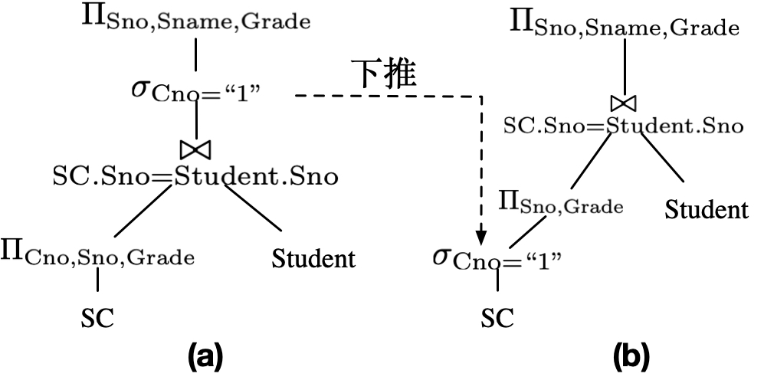
选择下推
将选择运算尽可能下推，一般可以对中间关系的大小进行缩减，从而减少后续磁盘读取以及运算次数，由此达到加速查询执行的目的。
Notes:
绝大多数时候，将选择操作在表达式树中尽可能下推，也就是更早地执行选择运算，可以更早地对中间关系的大小进行缩减，从而减少后续磁盘读取以及运算次数，由此达到加速查询执行的目的。

Slide 27
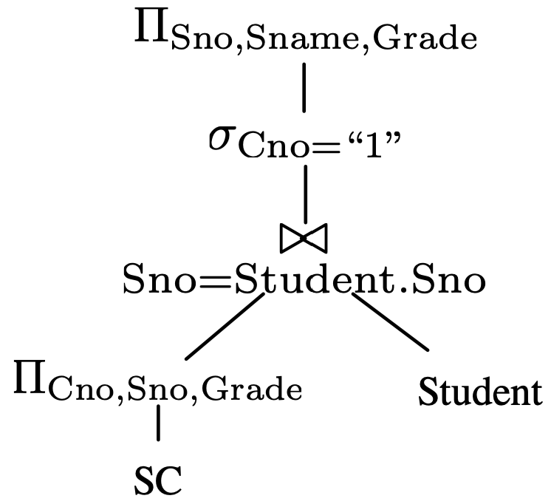
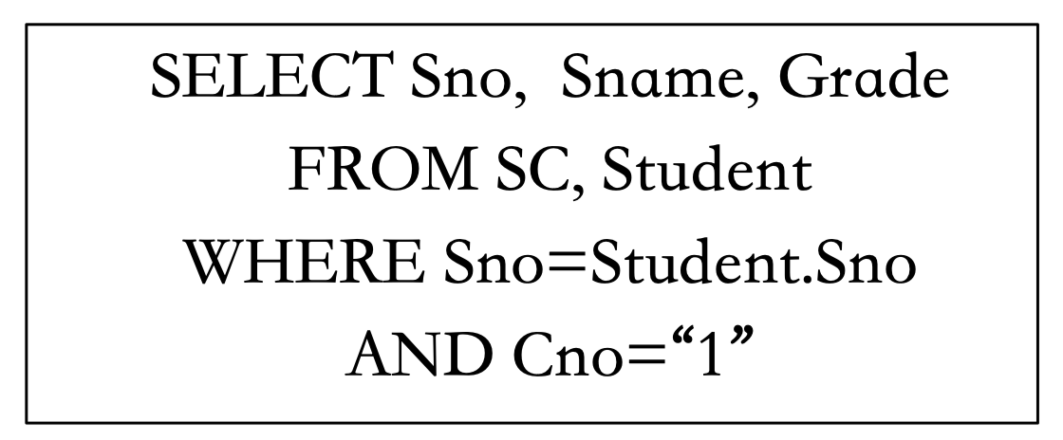
选择下推示例（1）
查询：获取选修了1号课程的学生学号、姓名及成绩
学生表 Student(Sno ,Sname, Sgender, Sage, Sdept)
学生选课表 SC(Sno, Cno, Grade)
$$Π_{Sno, Sname, Grade}\left(σ_{ Cno="1" }\left(SC⋈Student\right)\right)$$
SQL
关系代数表达式
逻辑计划树

Slide 28
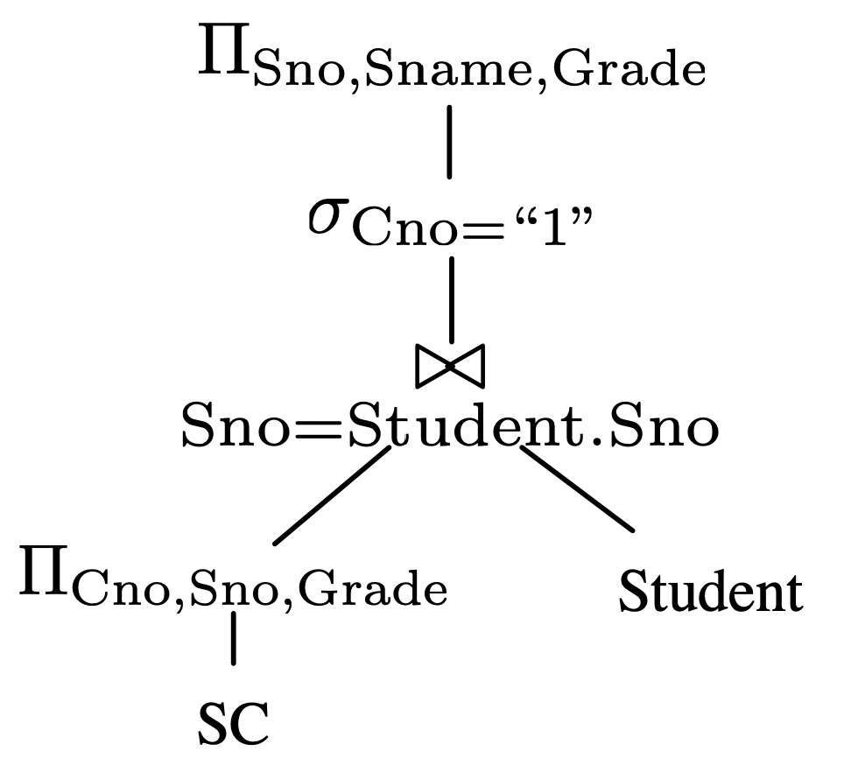
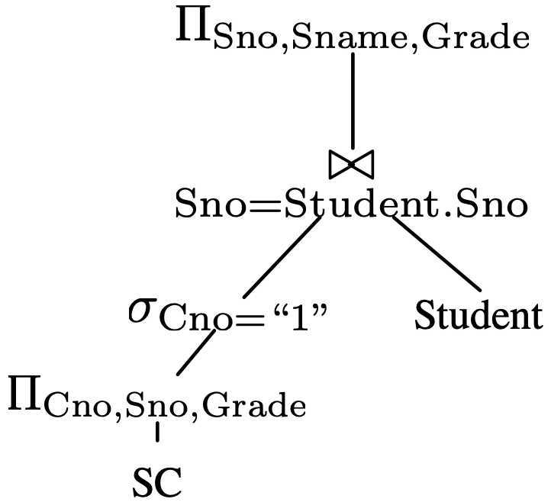

选择下推示例（2）
查询：获取选修了1号课程的学生学号、姓名及成绩
利用等价规则：
$$σ_{p}\left(R_{1}⋈R_{2}\right)= σ_{p}\left(R_{1}\right)⋈R_{2}$$
$$Π_{Sno, Sname, Grade}\left(σ_{ Cno="1" }\left(SC⋈Student\right)\right)$$
$$Π_{Sno, Sname, Grade}\left(σ_{ Cno="1" }\left(Π_{Cno,Sno,Grade}SC\right)⋈Student\right)$$

Slide 29
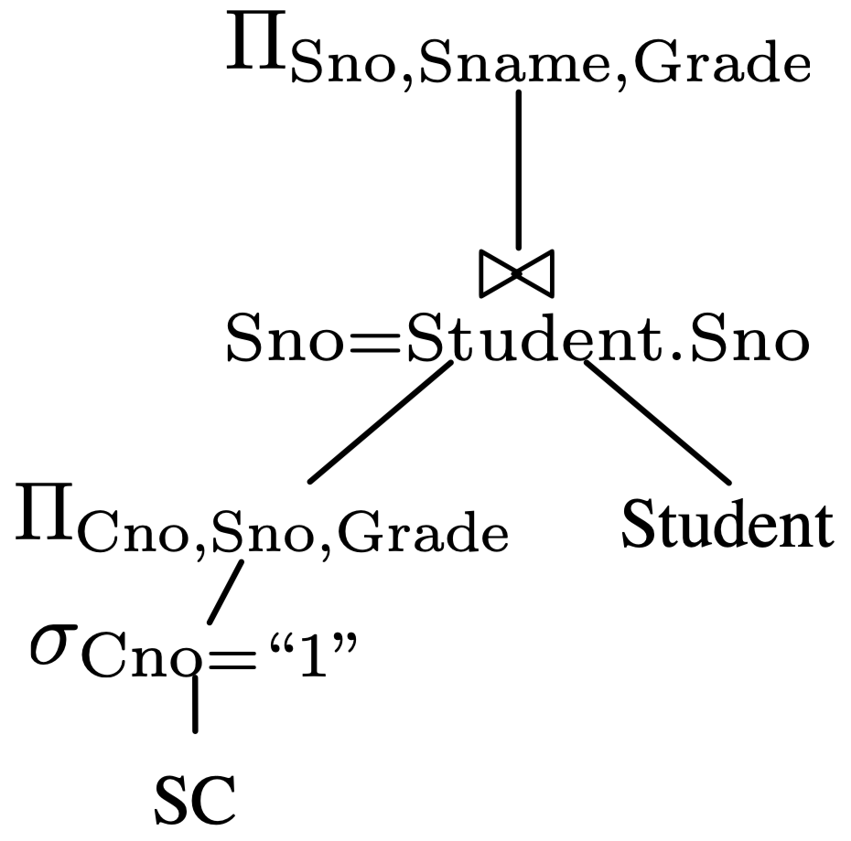
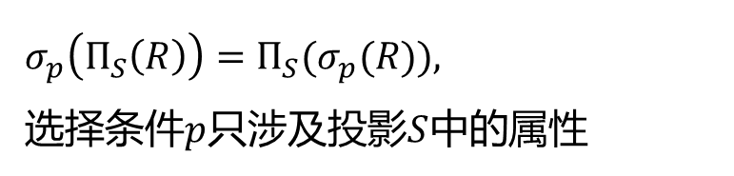
选择下推示例（3）
查询：获取选修了1号课程的学生学号、姓名及成绩
利用等价规则：
$σ_{p}\left(Π_{S}\left(R\right)\right)=Π_{S}(σ_{p}(R)),$
选择条件$p$只涉及投影$S$中的属性
$$Π_{Sno, Sname, Grade}\left(σ_{ Cno="1" }\left(Π_{Cno,Sno,Grade}SC\right)⋈Student\right)$$
$$Π_{Sno, Sname, Grade}\left(\left(Π_{Cno,Sno,Grade}(σ_{ Cno="1" }SC)\right)⋈Student\right)$$

Slide 30

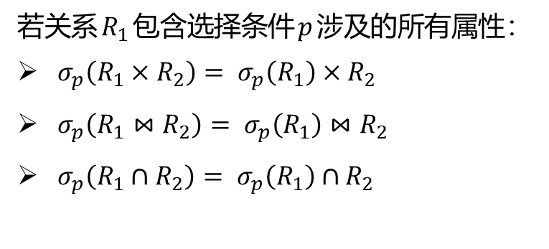
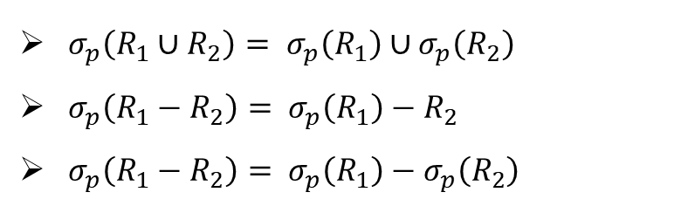
选择运算的等价规则
$σ_{p_{1} ⋀ p_{2}}(R)= σ_{p_{1}}\left(σ_{p_{2}}\left(R\right)\right)$
$σ_{p_{1} ⋀ p_{2}}(R)= σ_{p_{2}}\left(σ_{p_{1}}\left(R\right)\right)$
$σ_{p}\left(Π_{S}\left(R\right)\right)=Π_{S}(σ_{p}(R)),$ 其中选择条件$p$只涉及投影$S$中的属性
当$R$无重复元组时：
$σ_{p_{1} ⋁ p_{2}}\left(R\right)= σ_{p_{1}}\left(R\right)∪σ_{p_{2}}(R)$
$σ_{p}\left(R_{1}∪R_{2}\right)= σ_{p}\left(R_{1}\right)∪σ_{p}\left(R_{2}\right)$
$σ_{p}\left(R_{1}−R_{2}\right)= σ_{p}\left(R_{1}\right)−R_{2}$
$σ_{p}\left(R_{1}−R_{2}\right)= σ_{p}\left(R_{1}\right)−σ_{p}\left(R_{2}\right)$
若关系$R_{1}$包含选择条件$p$涉及的所有属性：
$σ_{p}\left(R_{1}×R_{2}\right)= σ_{p}\left(R_{1}\right)×R_{2}$
$σ_{p}\left(R_{1}⋈R_{2}\right)= σ_{p}\left(R_{1}\right)⋈R_{2}$
$σ_{p}\left(R_{1}∩R_{2}\right)= σ_{p}\left(R_{1}\right)∩R_{2}$

Slide 31
投影下推
与选择运算类似，投影运算也可以进行下推，从而减少中间结果列的数量，降低中间结果的数据规模。
比起优化选择运算，优化投影运算所能提升的效率会小些。
这是因为选择运算的过滤作用通常会使得中间结果的行数大幅度下降，而投影运算减少的是元组的列数（即属性数量），对中间关系的规模影响有限。
Notes:
对应哪个规则写过来
绝大多数时候，将选择操作在表达式树中尽可能下推，也就是更早地执行选择运算，可以更早地对中间关系的大小进行缩减，从而减少后续磁盘读取以及运算次数，由此达到加速查询执行的目的。

Slide 32
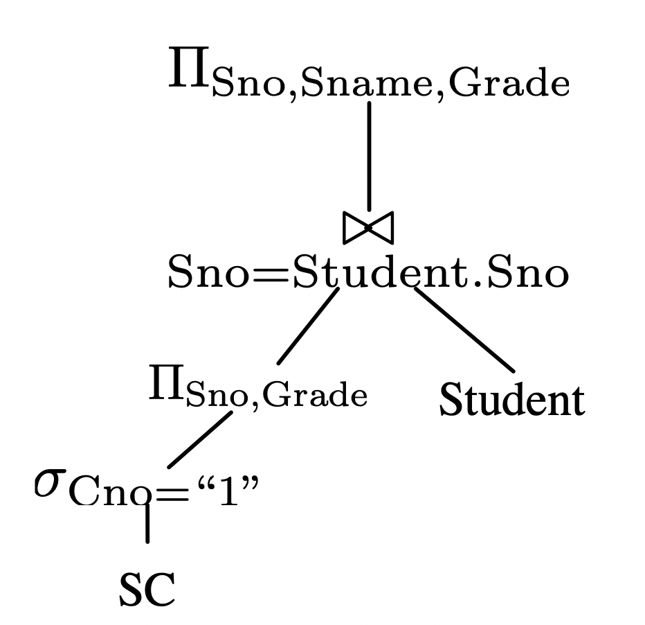
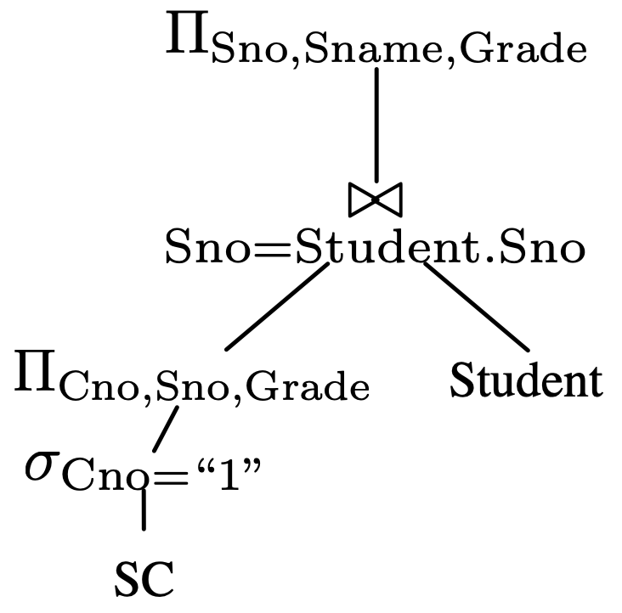
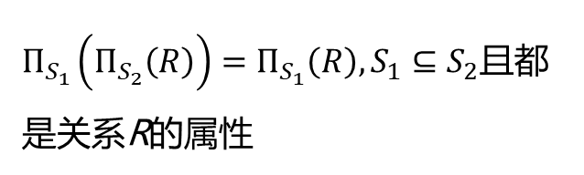
投影下推示例
查询：获取选修了1号课程的学生学号、姓名及成绩
利用等价规则：
$Π_{S_{1}}\left(Π_{S_{2}}\left(R\right)\right)=Π_{S_{1}}\left(R\right), S_{1}⊆S_{2}$且都是关系R的属性
$$Π_{Sno, Sname, Grade}\left(\left(Π_{Cno,Sno,Grade}(σ_{ Cno="1" }SC)\right)⋈Student\right)$$
$$Π_{Sno, Sname, Grade}\left(\left(Π_{Sno,Grade}(σ_{ Cno="1" }SC)\right)⋈Student\right)$$
Notes:
Todo: 加一个 更好的下推例子

Slide 33
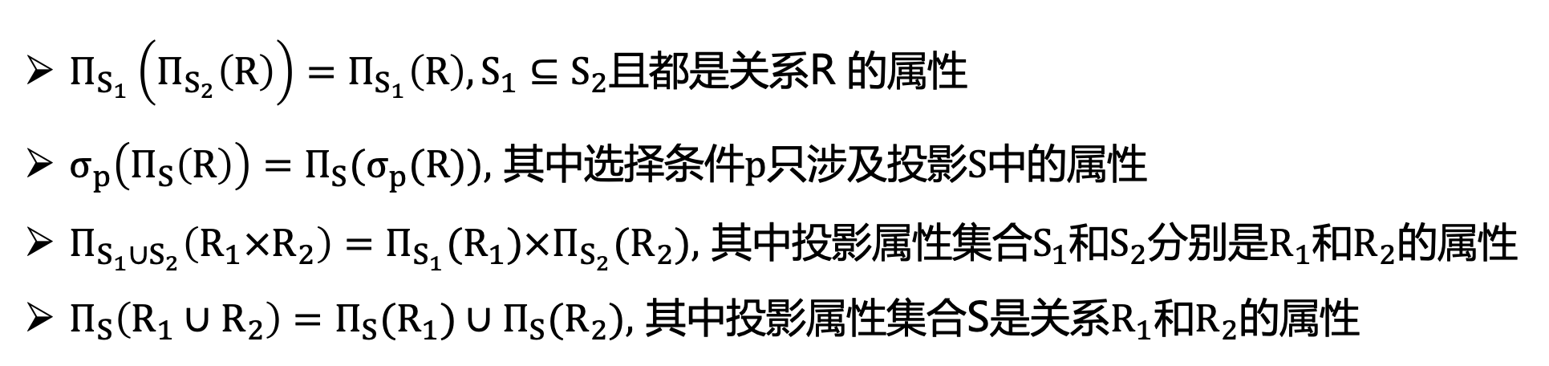
投影运算的等价规则
$Π_{S_{1}}\left(Π_{S_{2}}\left(R\right)\right)=Π_{S_{1}}\left(R\right), S_{1}⊆S_{2}$且都是关系R 的属性
$σ_{p}\left(Π_{S}\left(R\right)\right)=Π_{S}(σ_{p}(R)),$ 其中选择条件$p$只涉及投影$S$中的属性
$Π_{S_{1}∪S_{2}}\left(R_{1}×R_{2}\right)=Π_{S_{1}}(R_{1})×Π_{S_{2}}(R_{2}),$ 其中投影属性集合$S_{1}$和$S_{2}$分别是$R_{1}$和$R_{2}$的属性
$Π_{S}\left(R_{1}∪R_{2}\right)=Π_{S}(R_{1})∪Π_{S}(R_{2}),$ 其中投影属性集合S是关系$R_{1}$和$R_{2}$的属性
Notes:
用$S$表示投影的属性集合

Slide 34
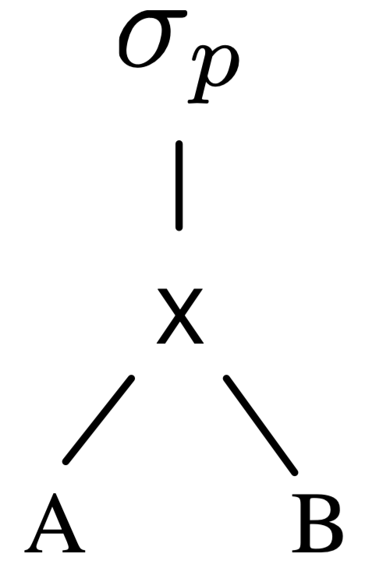
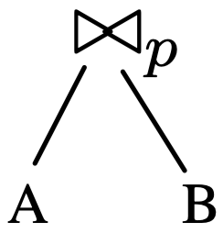
笛卡尔积转连接示例

Slide 35
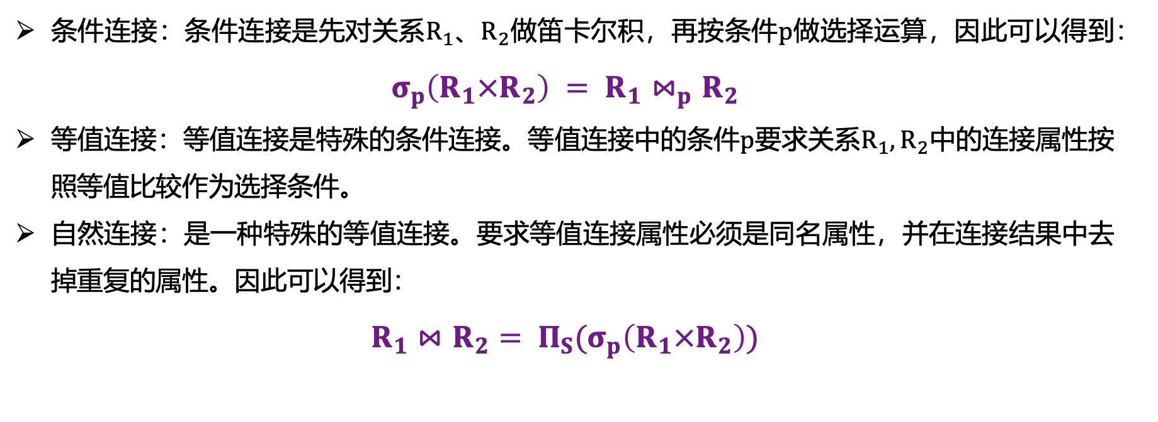
连接与笛卡尔积运算的等价规则
条件连接：条件连接是先对关系$R_{1}、R_{2}$做笛卡尔积，再按条件$p$做选择运算，因此可以得到：
$$σ_{p}\left(R_{1}×R_{2}\right) = R_{1}⋈_{p}R_{2}$$
等值连接：等值连接是特殊的条件连接。等值连接中的条件$p$要求关系$R_{1},R_{2}$中的连接属性按照等值比较作为选择条件。
自然连接：是一种特殊的等值连接。要求等值连接属性必须是同名属性，并在连接结果中去掉重复的属性。因此可以得到：
$$R_{1}⋈R_{2}= {Π_{S}(σ}_{p}\left(R_{1}×R_{2}\right))$$
Notes:
用$S$表示投影的属性集合

Slide 36
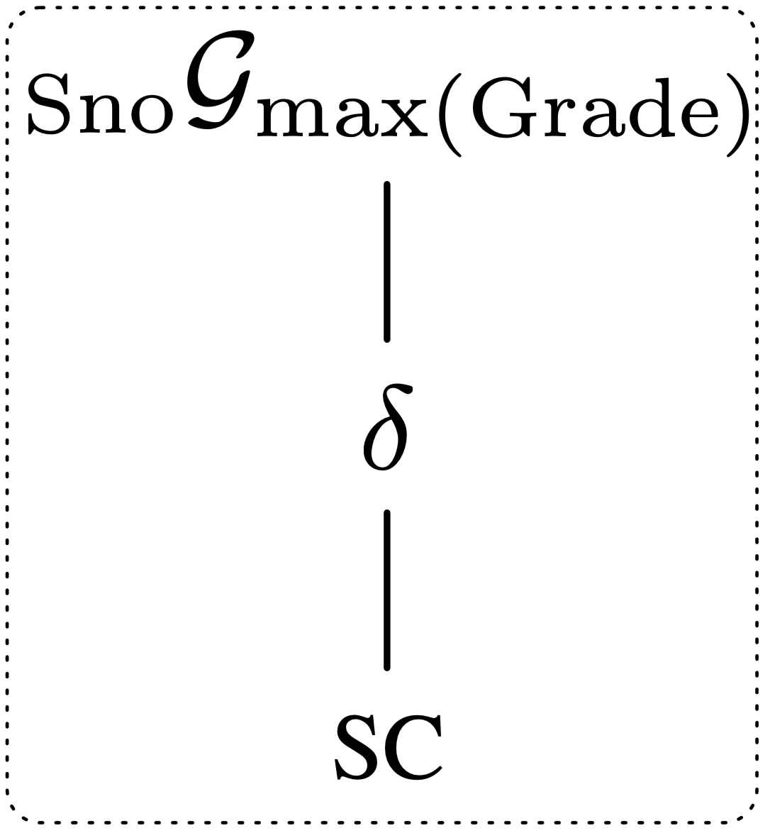
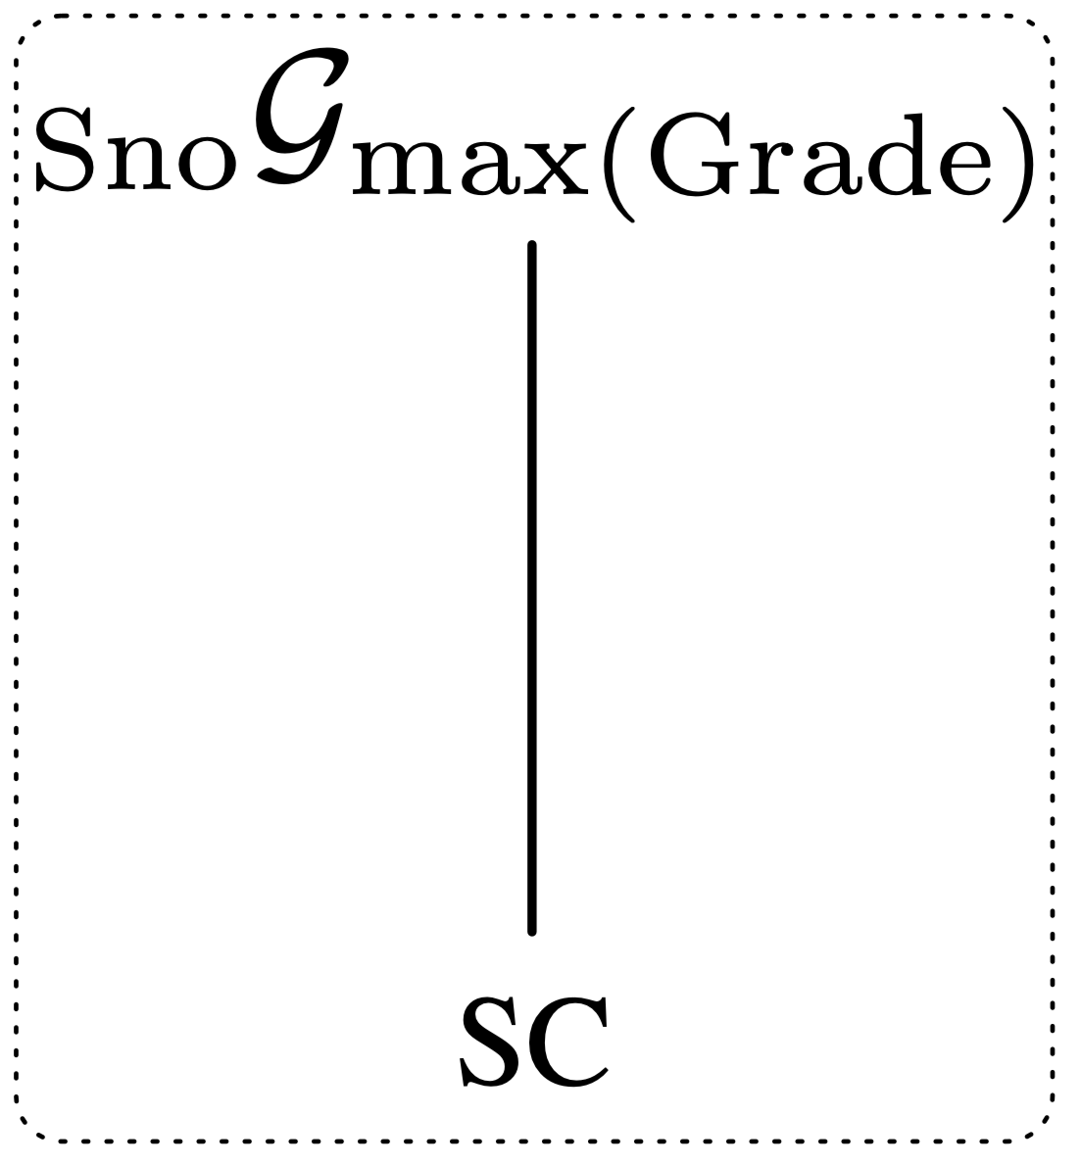
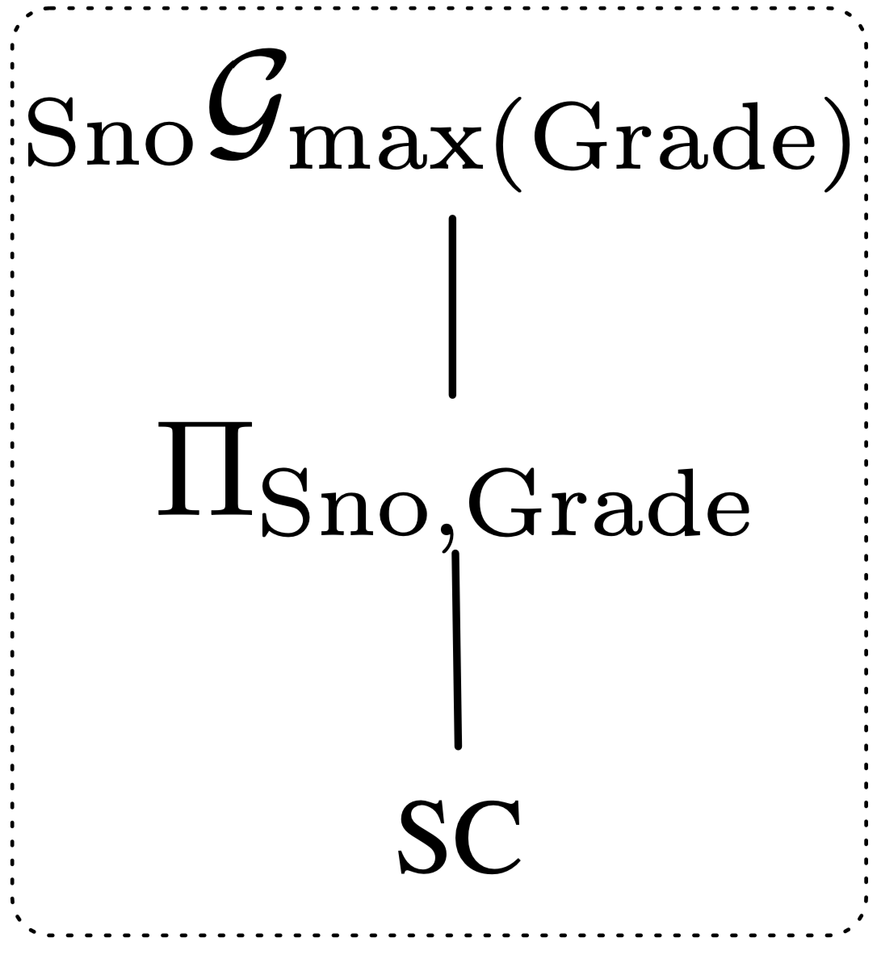

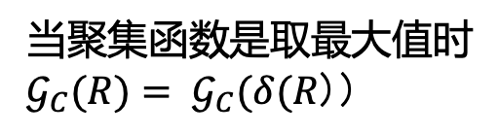
分组聚集与去重的重写示例
当聚集函数是取最大值时$𝒢_{C}(R)= 𝒢_{C}(δ(R$))
$$𝒢_{C}(R)= 𝒢_{C}\left(Π_{S}\left(R\right)\right)$$
Notes:
规则写在下面

Slide 37
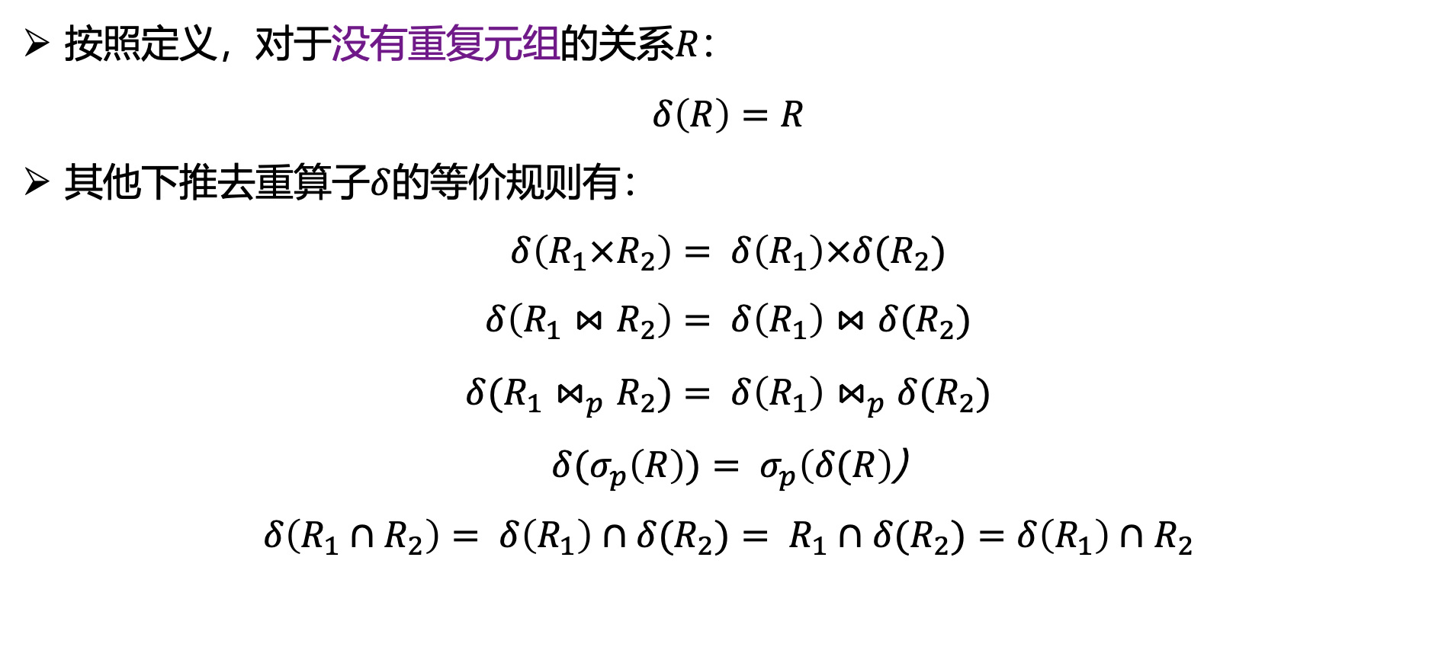
去重运算的等价规则
按照定义，对于没有重复元组的关系$R：$
$δ\left(R\right)=R$
其他下推去重算子$δ$的等价规则有：
$$δ\left(R_{1}×R_{2}\right)= δ\left(R_{1}\right)×{δ(R}_{2})$$
$$δ\left(R_{1}⋈R_{2}\right)= δ\left(R_{1}\right)⋈{δ(R}_{2})$$
$$δ(R_{1}⋈_{p}R_{2})= δ\left(R_{1}\right)⋈_{p}{δ(R}_{2})$$
$δ(σ_{p}\left(R\right))= σ_{p}\left(δ(R\right)$)
$$δ\left(R_{1}∩R_{2}\right)= δ\left(R_{1}\right)∩{δ(R}_{2})= R_{1}∩{δ(R}_{2})=δ\left(R_{1}\right)∩R_{2}$$

Slide 38
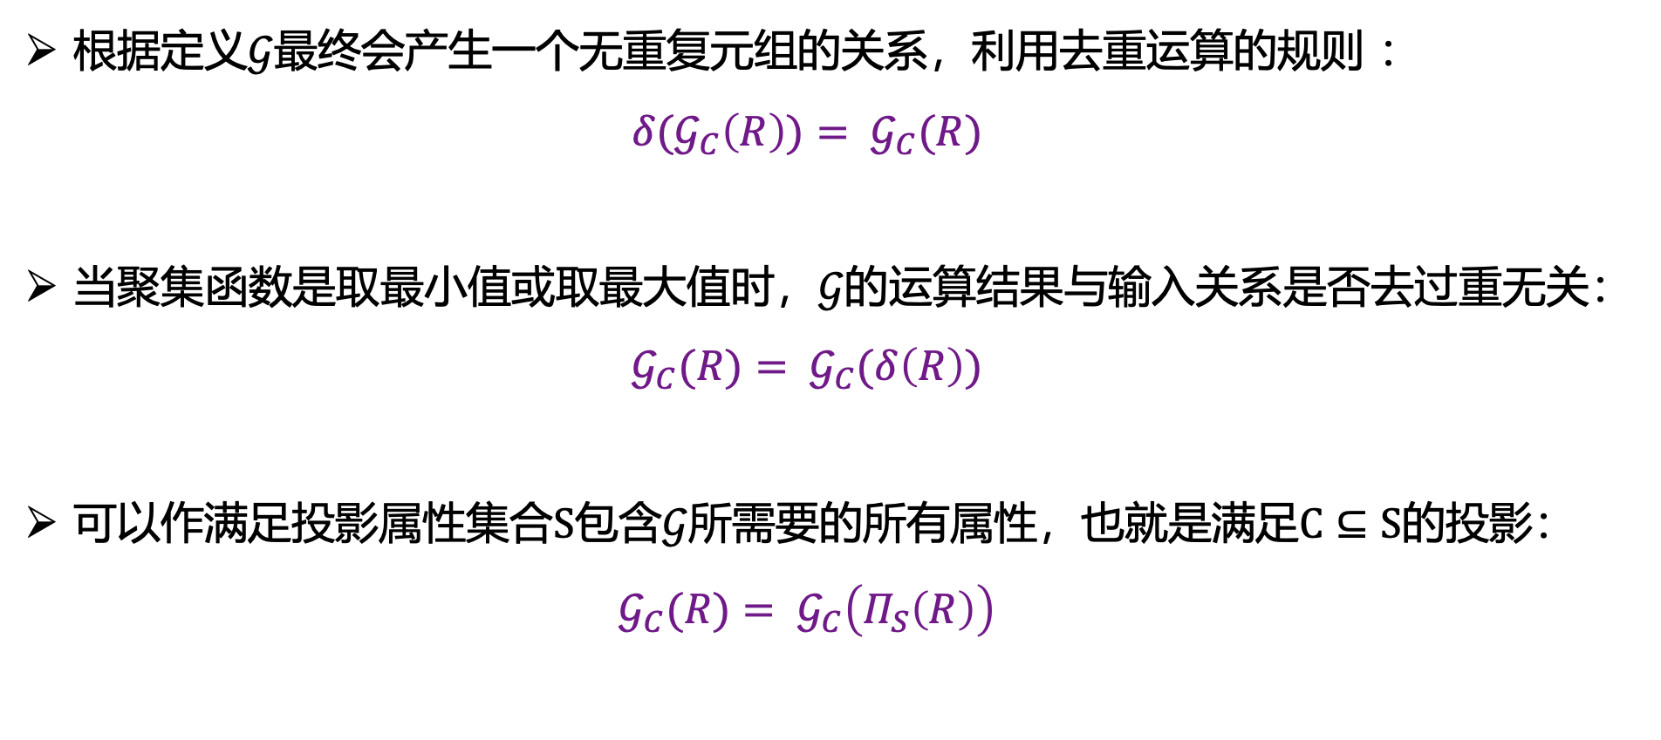
分组聚集运算的等价规则
根据定义$𝒢$最终会产生一个无重复元组的关系，利用去重运算的规则 $：$
$$δ(𝒢_{C}\left(R\right))= 𝒢_{C}(R)$$
当聚集函数是取最小值或取最大值时，$𝒢$的运算结果与输入关系是否去过重无关：
$$𝒢_{C}(R)= 𝒢_{C}(δ\left(R\right))$$
可以作满足投影属性集合$S$包含$𝒢$所需要的所有属性，也就是满足$C⊆S$的投影：
$$𝒢_{C}(R)= 𝒢_{C}\left(Π_{S}\left(R\right)\right)$$

Slide 39
重写顺序
重写规则数量很多，重写时逐个枚举会产生巨大的搜索空间
一般按照特定的规则枚举顺序进行枚举，并在枚举一定数量后就停止搜索
按照重写规则的重要性
通过优先利用那些大概率能提升执行效率的等价规则，可以降低搜索空间
重写规则顺序会影响重写质量

Slide 40
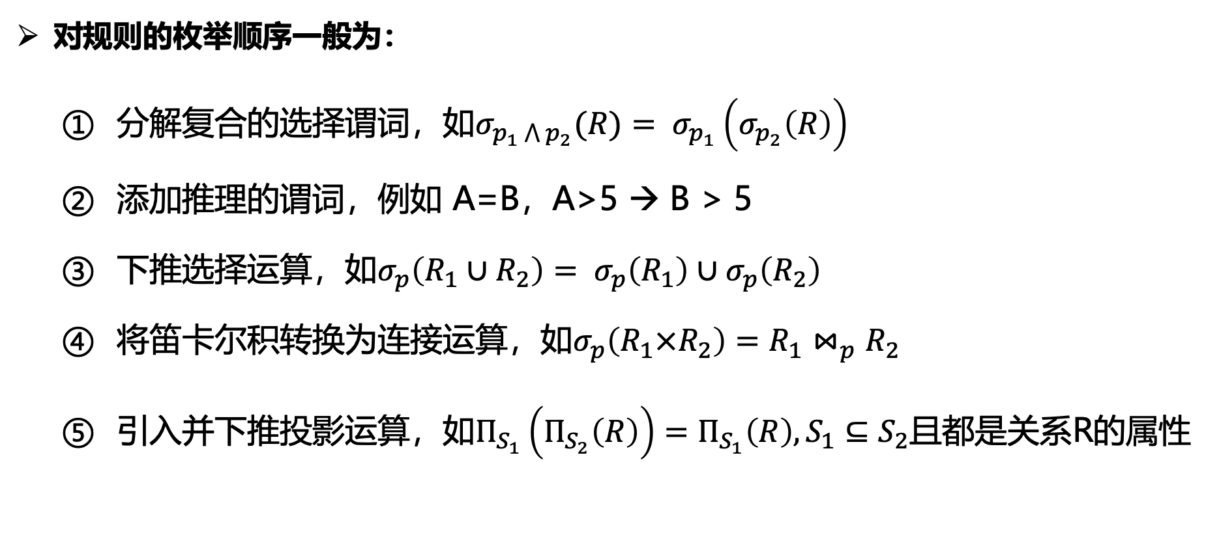
重写顺序
对规则的枚举顺序一般为：
分解复合的选择谓词，如$σ_{p_{1} ⋀ p_{2}}(R)= σ_{p_{1}}\left(σ_{p_{2}}\left(R\right)\right)$
添加推理的谓词，例如 A=B，A>5 → B > 5
下推选择运算，如$σ_{p}\left(R_{1}∪R_{2}\right)= σ_{p}\left(R_{1}\right)∪σ_{p}\left(R_{2}\right)$
将笛卡尔积转换为连接运算，如${σ_{p}\left(R_{1}×R_{2}\right)=R}_{1}⋈_{p}R_{2}$
引入并下推投影运算，如$Π_{S_{1}}\left(Π_{S_{2}}\left(R\right)\right)=Π_{S_{1}}\left(R\right), S_{1}⊆S_{2}$且都是关系R的属性

Slide 41
步骤1 分解复合的选择谓词
最初的逻辑计划

Slide 42
步骤2 下推选择运算

Slide 43
步骤3 将笛卡尔积转换为连接

Slide 44
步骤4 引入以及下推投影运算

Slide 45
其他重写策略：子查询转为连接
查询选修了1号课程的学生学号、姓名及所在系
SELECT Sno, Sname, Sdept
FROM Student
WHERE Sno IN
(SELECT Sno
FROM SC
WHERE Cno="1");
SELECT Student.Sno,Sname,Sdept
FROM Student, SC
WHERE Student.Sno=SC.Sno AND Cno="1";

Slide 46
其他重写策略：常数传播
查询学号小于100的学生学号、姓名及成绩
SELECT SC.Sno, Student.Sname, SC.Grade
FROM Student, SC
WHERE Student.Sno=SC.Sno AND Student.Sno<100;
SELECT SC.Sno, Student.Sname, SC.Grade
FROM Student, SC
WHERE Student.Sno=SC.Sno AND Student.Sno<100
AND SC.Sno<100;

Slide 47
其他重写策略：去除非必要谓词
查询1号课程的最高分
SELECT MAX(DISTINCT Grade)
FROM SC
WHERE Cno="1";
SELECT MAX(Grade)
FROM SC
WHERE Cno="1";

Slide 48
查询重写总结
关系代数是查询重写中的重要抽象
查询重写的规则质量很重要
查询重写规则使用顺序也很重要
许多等价规则被用于搜索“好”的计划
重写规则也不是越多越好，可能影响重写时间
重写规则的匹配方法也很重要

Slide 49
目录
逻辑优化(查询重写)
物理优化
代价估计
连接顺序选择
物理算子选择
优化器系统
物化视图

Slide 50
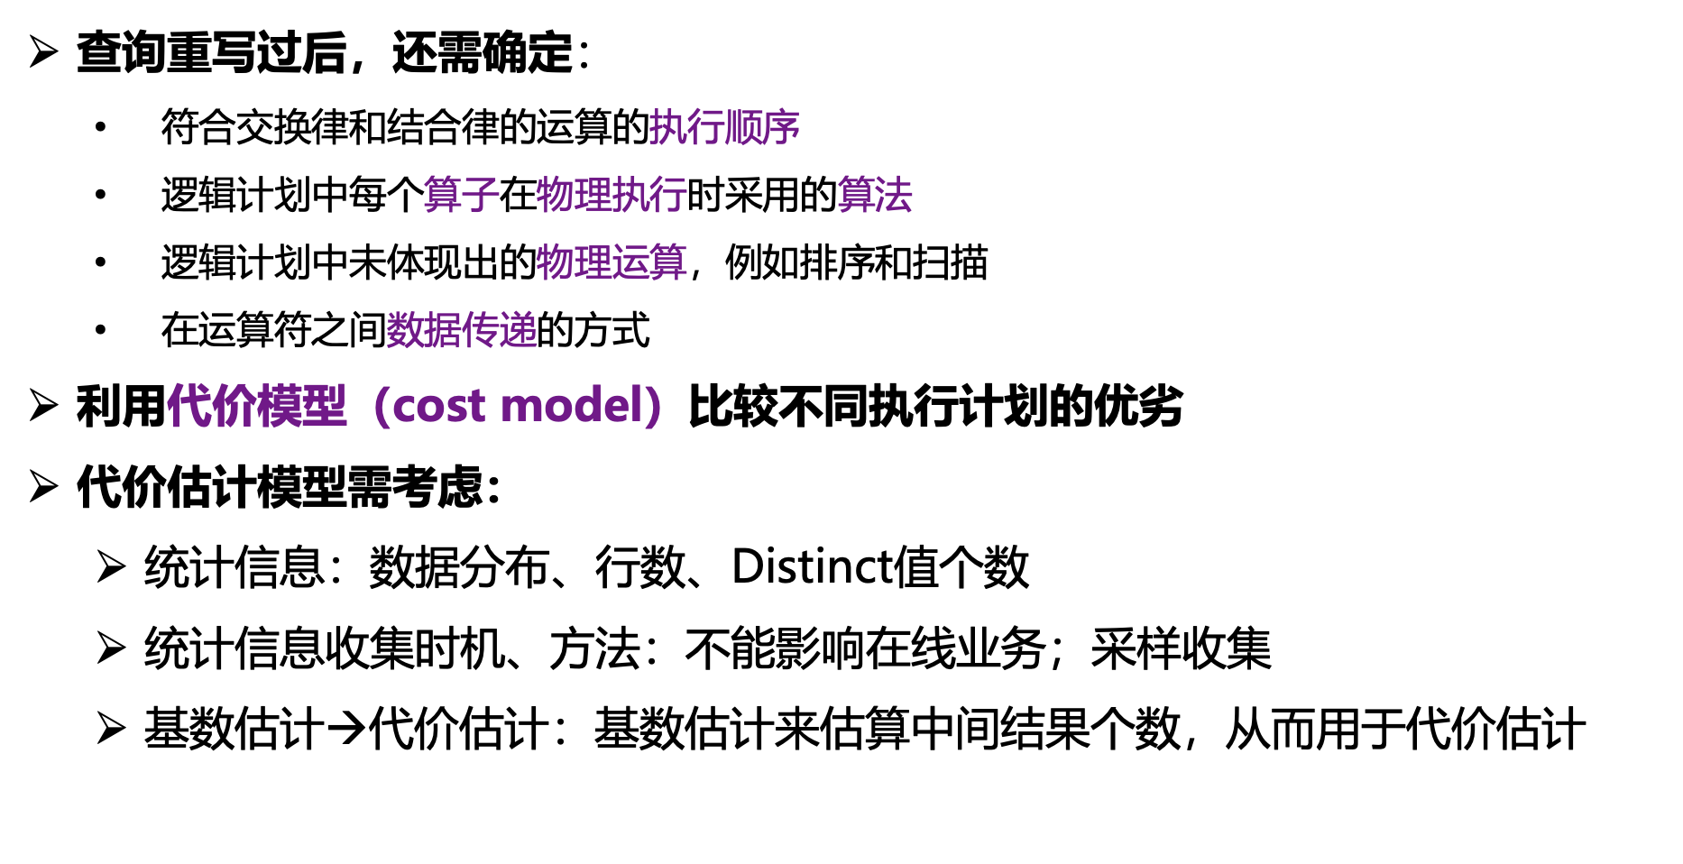
代价估计
查询重写过后，还需确定$：$
符合交换律和结合律的运算的执行顺序
逻辑计划中每个算子在物理执行时采用的算法
逻辑计划中未体现出的物理运算，例如排序和扫描
在运算符之间数据传递的方式
利用代价模型（cost model）比较不同执行计划的优劣
代价估计模型需考虑：
统计信息：数据分布、行数、Distinct值个数
统计信息收集时机、方法：不能影响在线业务；采样收集
基数估计→代价估计：基数估计来估算中间结果个数，从而用于代价估计

Slide 51
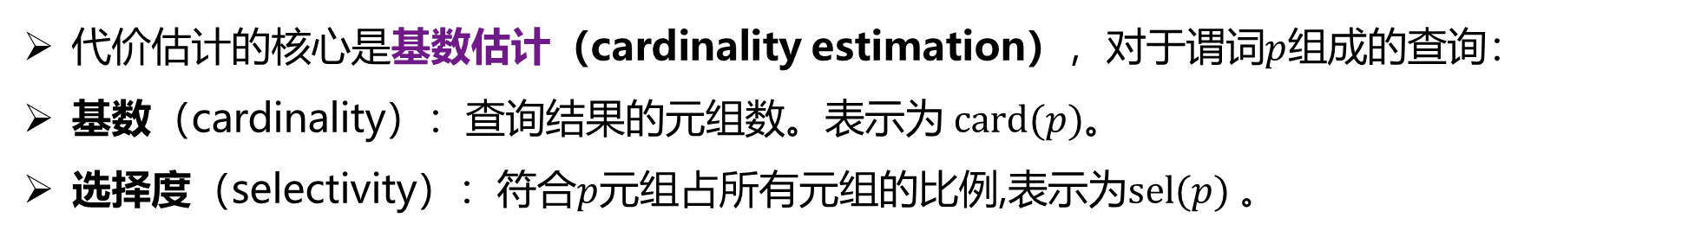
基数估计
代价估计的核心是基数估计（cardinality estimation），对于谓词$p$组成的查询：
基数（cardinality）：查询结果的元组数$。表示为 card(p)$。
选择度（selectivity）：符合$p$元组占所有元组的比例,表示为$sel(p)$ 。
Sno （学号） | Sname （姓名） | Sgender （性别） | Sage （年龄） | Sdept （所在系）
2021310721 | 李博 | 男 | 17 | CS
2021310722 | 赵宇 | 男 | 19 | CS
2021310723 | 张敏 | 女 | 18 | CS
2021310724 | 王勇 | 男 | 18 | MA
2021310725 | 刘佳 | 女 | 17 | MA
查询“计算机系所有学生的信息”， $σ_{ Sdept=“CS” }(Student)$ 。
5条记录中共有3条符合查询谓词限制。因此基数为3，选择度$\frac{3}{5}$ 。
Notes:
用$S$表示投影的属性集合

Slide 52
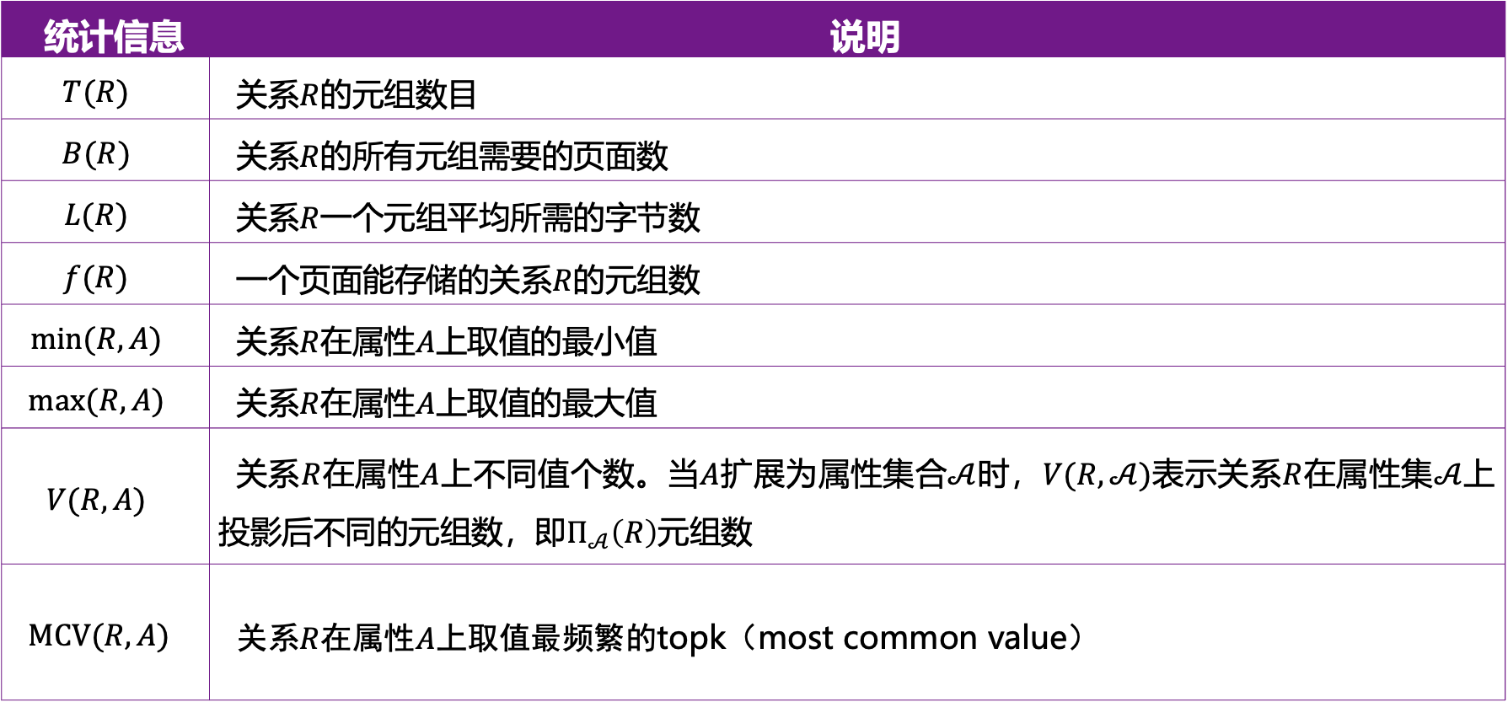
统计数据
统计信息 | 说明
$$T(R)$$ | 关系$R$的元组数目
$$B(R)$$ | 关系$R$的所有元组需要的页面数
$$L(R)$$ | 关系$R$一个元组平均所需的字节数
$$f(R)$$ | 一个页面能存储的关系$R$的元组数
$$min(R,A)$$ | 关系$R$在属性$A$上取值的最小值
$$max(R,A)$$ | 关系$R$在属性$A$上取值的最大值
$$V(R,A)$$ | 关系$R$在属性$A$上不同值个数。当$A$扩展为属性集合$𝒜$时，$V(R,𝒜)$表示关系$R$在属性集$𝒜$上投影后不同的元组数，即$Π_{𝒜}\left(R\right)$元组数
$$MCV(R,A)$$ | 关系$R$在属性$A$上取值最频繁的topk（most common value）
Notes:
颜色
用$S$表示投影的属性集合

Slide 53
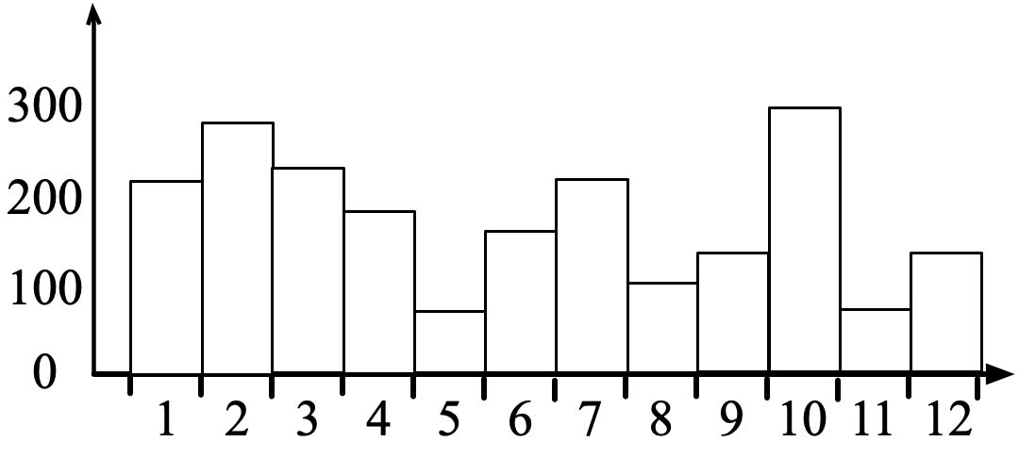
直方图
直方图（histogram）：一组区间（桶）以及这些区间中取值出现的频率
示例，对月份属性建立直方图
Notes:
对比一下好坏 优劣
用$S$表示投影的属性集合

Slide 54
直方图分类
等深直方图（equal-depth histogram）：按属性不同值出现频率调整区间宽度
等宽直方图（equal-width histogram）：将属性按照相同间距划分区间
数据: 1、4、6、7、7、7、8、8、8、9、10、12
6
3
3
3
3
3
2
1
1 2 3 4 5 6 7 8 9 10 11 12
1 2 3 4 5 6 7 8 9 10 12
等宽
等深
Notes:
对比一下好坏 优劣
用$S$表示投影的属性集合

Slide 55
统计数据假设
利用统计数据进行估计依赖着以下假设：
均匀分布假设（uniform distribution assumption）：
认为属性内部取值是均匀分布的
属性独立假设（attribute independence assumption）：
认为不同属性的取值之间相互独立

Slide 56
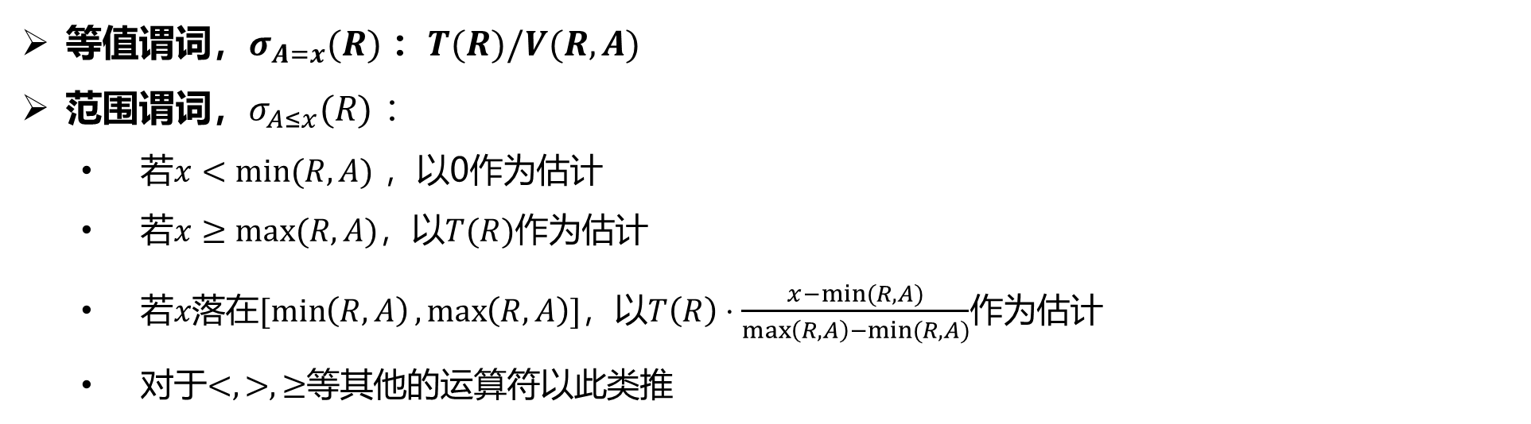
选择运算的基数估计
等值谓词，$σ_{A=x}(R)$ ：$T(R)/V(R,A)$
范围谓词，$σ_{A≤x}(R)$ ：
若$x<min(R,A)$ ，以0作为估计
若$x≥max(R,A)$，以$T(R)$作为估计
若$x$落在$[\min\left(R,A\right),\max\left(R,A\right)]$，以$T\left(R\right)⋅\frac{x−min(R,A)}{\max\left(R,A\right)−min(R,A)}$作为估计
对于$<,>,≥$等其他的运算符以此类推
Notes:
用$S$表示投影的属性集合

Slide 57


选择运算的基数估计
使用直方图进行估计
$T\left(R\right)⋅freq(A≤x)$
举例： 利用直方图估计范围谓词$A≤25$ 的结果基数
$$freq(A≤25)=(T(1≤A≤10)+T(10<A≤20)+∙0.5∙T(20<A≤30))/T(R)$$
Notes:
用$S$表示投影的属性集合

Slide 58


选择运算的基数估计
取反
取反的一般形式为：$σ_{¬p}\left(R\right)$
$以card\left(σ_{¬p}\right)=T\left(R\right)−card\left(σ_{p}\right)$作为取反的基数估计
合取
合取的一般形式为：$σ_{p_{1} ⋀ ⋯⋀p_{k}}(R)$，表示同时符合谓词$σ_{p_{i}}$， $1≤i≤k$
$$card\left(σ_{p_{1}⋀⋯⋀p_{k}}\right)=T\left(R\right)∙sel\left(σ_{p_{1}⋀⋯⋀p_{k}}\right)=T(R)∙\frac{card\left(σ_{p_{1}}\right)×⋯×card\left(σ_{p_{k}}\right)}{{T(R)}^{k}}$$
Notes:
用$S$表示投影的属性集合

Slide 59



选择运算的基数估计
析取
析取的一般形式为：$σ_{p_{1} ⋁ ⋯⋁p_{k}}(R)$，表示至少符合谓词$σ_{p_{i}}, 1≤i≤k$中的一个
$$sel\left(σ_{p_{1}⋁ ⋯{⋁p}_{k}}\right) =1−\prod_{i}{\left(1−{sel}_{i}\right)}=1−\left(1−{sel}_{1}\right)×⋯×\left(1−{sel}_{k}\right)=1−\frac{\left(T\left(R\right)−card\left(σ_{p_{1}}\right)\right)×⋯×\left(T\left(R\right)−card\left(σ_{p_{k}}\right)\right)}{{T(R)}^{k}}$$
$$card\left(σ_{p_{1}\bigvee{ }⋯\bigvee{p_{k}}}\right)=T\left(R\right)∙sel\left(σ_{p_{1}\bigvee{ }⋯{\bigvee{p}}_{k}}\right)=T\left(R\right)∙\left(1−\frac{\left(T\left(R\right)−card\left(σ_{p_{1}}\right)\right)×⋯×\left(T\left(R\right)−card\left(σ_{p_{k}}\right)\right)}{{T\left(R\right)}^{k}}\right)$$
Notes:
用$S$表示投影的属性集合

Slide 60


选择运算的基数估计
对中间结果在属性$A$上的不同取值个数$V(σ_{p}(R),A)$ 的估计
如果属性$A$在选择条件$p$中出现，利用均匀分布假设，可以估计
如果属性$A$没有在选择条件$p$中出现，利用属性独立假设，属性$A$的取值与选择条件无关，可以估计
$$V\left(σ_{p}(R),A\right)=sel(σ_{p})∙V\left(R,A\right)$$
$V\left(σ_{p}\left(R\right),A\right)=\min\left(V\left(R,A\right),T\left(σ_{p}\left(R\right)\right)\right)$
Notes:
用$S$表示投影的属性集合

Slide 61

选择运算的基数估计示例
考虑有三个属性的关系$R(A,B,C)$
其中$T\left(R\right)=10000$，$V\left(R,A\right)=5$，$V\left(R,B\right)$=10，$V\left(R,C\right)=20$
假设关系$R$在属性$A,B,C$上的取值分别为$\{1,2,⋯5\}$，$\{1,2,⋯10\}$，$\{1,2,⋯20\}$，且完全符合属性独立假设和均匀分布假设
对于关系代数表达式$σ_{A=5⋀B≤5}(R)$可以进行如下估计
首先，对两个选择谓词的基数估计为，
$card\left(σ_{A=5}\right)=\frac{T\left(R\right)}{V(R,A)}=2000$
$card\left(σ_{B≤5}\right)=T\left(R\right)×\frac{1}{2}=5000$
Notes:
用$S$表示投影的属性集合

Slide 62

选择运算的基数估计示例
利用上文介绍的合取估计方法
$card\left(σ_{A=5⋀B≤5}\right)=T\left(R\right)∙\frac{card\left(σ_{A=5}\right)∙card\left(σ_{B≤5}\right)}{{T\left(R\right)}^{2}}$
$=10000×\frac{2000×5000}{10000×10000}=1000$
用$R^{′}$表示结果关系$σ_{A=5⋀B≤5}\left(R\right)$，可以得到
$V\left(R^{′},A\right)=sel\left(σ_{A=5}\right)∙V\left(R,A\right)=\frac{1}{5}×5=1$
$V\left(R^{′},B\right)=sel\left(σ_{B≤5}\right)∙V\left(R,B\right)=\frac{1}{2}×10=5$
$V\left(R^{′},C\right)=\min\left(V\left(R,C\right),T\left(σ_{A=5⋀B≤5}\right)\right)=\min\left(20,1000\right)=20$
Notes:
用$S$表示投影的属性集合

Slide 63

连接运算的基数估计
情况1: 两个关系在单属性上连接
考虑两个关系$R_{1}\left(A,B\right)$和$R_{2}\left(A,C\right)。$
属性$A$为这两个关系进行自然连接的属性，$B$和$C$分别是关系$R_{1}$和$R_{2}$的非连接属性。
要进行结果基数估计的自然连接是$R_{1}\left(A,B\right)⋈R_{2}(A,C)$
使用$A_{1},A_{2}$来分别表示关系$R_{1}$和$R_{2}$中属性$A$的取值集合
Notes:
两个关系在单属性上连接

Slide 64


连接运算的基数估计
难点：
连接的基数深受$|A_{1}∩A_{2}|$的影响
优化器并不清楚$A_{1}$和$A_{2}$的关联情况
例如：
当$A_{1}∩A_{2}=∅$时，$T\left(R_{1}⋈R_{2}\right)=0$
当$R_{1}和R_{2}$在$A$上都只取同一个值时，$T\left(R_{1}⋈R_{2}\right)=T\left(R_{1}\right)×T\left(R_{2}\right)$
当属性$A$是$R_{1}$的主键，是$R_{2}$的外键，也就是主键-外键连接时，$T\left(R_{1}⋈R_{2}\right)=T\left(R_{2}\right)$
Notes:
两个关系在单属性上连接

Slide 65


连接运算的基数估计
$A_{1}和A_{2}$的关联情况在查询执行时才能确定
为了在查询执行前估计，优化器作出以下简化假设：
假设1：对于关系$R_{1},R_{2}$的连接属性$A$，若$V\left(R_{2},A\right)≤V\left(R_{1},A\right)$，则假设$A_{2}⊆A_{1}$
假设2：对于不是关系$R_{1},R_{2}$中共有且不参与连接的属性$W$，不妨设$W$是关系$R_{2}$中的属性，则有$V\left(R_{1}⋈R_{2},W\right)=V\left(R_{2},W\right)$。
认为不参与连接的属性的取值个数不会因为连接而减少。
在属性$A$是$R_{1}$的主键，并且是$R_{2}$的外键的主键-外键连接的情况下成立
Notes:
两个关系在单属性上连接

Slide 66

连接运算的基数估计
基于以上假设，可以对$R_{1}⋈R_{2}$的基数估计作下述推导：
根据对称性，不妨设$V\left(R_{2},A\right)≤V\left(R_{1},A\right)$
根据假设1，$A_{2}⊆A_{1}$，因此$A_{2}$的任何一个取值都能在$A_{1}$中找到匹配
根据均匀分布假设，关系$R_{1}$中属性$A$的每一个取值出现的频率均为$1/V\left(R_{1},A\right)$
因此对于关系$R_{2}$中的$T(R_{2})$个元组，每一个都能在$R_{1}$中找到$T(R_{1})/V\left(R_{1},A\right)$个匹配
所以连接结果的大小估计值为$\frac{T(R_{1})×T(R_{2})}{V\left(R_{1},A\right)}$
Notes:
两个关系在单属性上连接

Slide 67

连接运算的基数估计
根据对称性，当$V\left(R_{2},A\right)>V\left(R_{1},A\right)$时同样可以进行上述分析
综上所述，对连接运算的基数估计为：
$T\left(R_{1}\left(A,B\right)⋈R_{2}\left(A,C\right)\right)=\frac{T(R_{1})×T(R_{2})}{max⁡(V\left(R_{1},A\right),V\left(R_{2},A\right))}$
并且根据假设1还可以得到：
$V\left(R_{1}⋈R_{2},A\right)=min\left(V\left(R_{1},A\right),V\left(R_{2},A\right)\right)$
Notes:
两个关系在单属性上连接

Slide 68

连接运算的基数估计
对于关系$R_{1},R_{2}$中公有的属性$A$
$V\left(R_{1}⋈R_{2},A\right)=min\left(V\left(R_{1},A\right),V\left(R_{2},A\right)\right)$
对于其它并非关系$R_{1},R_{2}$中公有，因而不参与连接的属性$W$，不妨设$W$是关系$R_{2}$中的属性
$V\left(R_{1}⋈R_{2},W\right)=V\left(R_{2},W\right)$
对连接结果的基数估计
$T\left(R_{1}\left(A,B\right)⋈R_{2}\left(A,C\right)\right)=\frac{T(R_{1})×T(R_{2})}{max⁡(V\left(R_{1},A\right),V\left(R_{2},A\right))}$
Notes:
两个关系在单属性上连接

Slide 69


连接运算的基数估计示例
三个关系$R_{1},R_{2},R_{3}$在属性$A$上进行自然连接，估计连接结果的基数
对${(R}_{1}⋈R_{2})⋈R_{3}和R_{1}⋈(R_{2}⋈R_{3})两种连接$顺序分别进行估计
关系 | $$T(R_{i})$$ | $$V\left(R_{i},A\right)$$
$$R_{1}$$ | 100 | 10
$$R_{2}$$ | 500 | 20
$$R_{3}$$ | 1000 | 50
Notes:
两个关系在单属性上连接

Slide 70

连接运算的基数估计示例
对${(R}_{1}⋈R_{2})⋈R_{3}$的连接顺序进行估计
$T\left(R_{1}⋈R_{2}\right)=\frac{T(R_{1})×T(R_{2})}{max(V\left(R_{1},A\right),V\left(R_{2},A\right))}= \frac{100×500}{20}=2500$
用$R^{′}$表示$R_{1}⋈R_{2}$，$V\left(R^{′},A\right)=min\left(V\left(R_{1},A\right),V\left(R_{2},A\right)\right)=10$
$T\left(R^{′}⋈R_{3}\right)=\frac{T(R^{′})×T(R_{3})}{max⁡(V\left(R^{′},A\right),V\left(R_{3},A\right))}= \frac{2500×1000}{50}=50000$
因此对结果基数的估计为50000
Notes:
两个关系在单属性上连接

Slide 71

连接运算的基数估计示例
对$R_{1}⋈(R_{2}⋈R_{3})$的连接顺序进行估计
$T\left(R_{2}⋈R_{3}\right)=\frac{T(R_{2})×T(R_{3})}{max⁡(V\left(R_{2},A\right),V\left(R_{3},A\right))}= \frac{500×1000}{50}=10000$
用$R^{′′}$表示$R_{2}⋈R_{3}$ ，$V\left(R^{′′},A\right)=min\left(V\left(R_{2},A\right),V\left(R_{3},A\right)\right)=20$
$T\left(R_{1}{⋈R}^{′′}\right)=\frac{T(R_{1})×T(R^{′′})}{max(V\left(R_{1},A\right),V\left(R^{′′},A\right))}= \frac{100×10000}{20}=50000$
因此对结果基数的估计同样为50000
Notes:
两个关系在单属性上连接

Slide 72

连接运算的基数估计
情况2: 两个关系在多个属性上连接
考虑两个关系$R_{1}\left(A,B\right)$和$R_{2}\left(A,C\right)。$
属性$A$为这两个关系进行自然连接的属性集合，$B$和$C$分别是关系$R_{1}$和$R_{2}$的非连接属性。
要进行结果基数估计的自然连接是$R_{1}\left(A,B\right)⋈R_{2}(A,C)$。
$基数估计结果为T\left(R_{1}\left(A,B\right)⋈R_{2}\left(A,C\right)\right)=\frac{T(R_{1})×T(R_{2})}{\prod_{a∈A}{max⁡(V\left(R_{1},a\right),V\left(R_{2},a\right))}}$
Notes:
两个关系在单属性上连接

Slide 73


连接运算的基数估计示例（2）
两个关系$R_{1},R_{2}$在属性$A,B$上进行自然连接，估计连接结果基数
$T\left(R_{1}⋈R_{2}\right)=\frac{T(R_{1})×T(R_{2})}{max⁡(V\left(R_{1},A\right),V\left(R_{2},A\right))×max⁡(V\left(R_{1},A\right),V\left(R_{2},A\right))}= \frac{100×500}{20×10}=250$
关系 | $$T(R_{i})$$ | $$V\left(R_{i},A\right)$$ | $$V\left(R_{i},B\right)$$
$$R_{1}$$ | 100 | 10 | 5
$$R_{2}$$ | 500 | 20 | 10
Notes:
两个关系在单属性上连接

Slide 74

连接运算的基数估计
情况3: 多个关系在多个属性上连接
考虑$m$个关系$R_{1}, R_{2},⋯,R_{m}$，其自然连接相当于在$R_{1}, R_{2},⋯,R_{m}$的笛卡尔积上加入重名属性取值相等的限制$。$
对于任意一个自然连接属性$A$，假设其涉及的关系集合为$Q$，则笛卡尔积结果中的任意一个元组符合该连接限制的概率为
$$P\left(A\right)=\left\{\begin{aligned}\frac{1}{V(R,A)}, 其中R∈Q, 若\left|Q\right|=1 \\ \frac{\min_{R∈Q}\{V(R,A)\}}{\prod_{R∈Q}{V\left(R,A\right)}}, 若\left|Q\right|≠1\end{aligned}\right.$$
$对结果的基数估计T\left(R_{1}⋈ R_{2}⋯⋈R_{m}\right)=\prod_{1≤i≤m}{T(R_{i})\prod_{A∈S}{P(A)}}$
其中$S$表示涉及的连接属性集合

Slide 75



连接运算的基数估计示例（3）
三个关系$R_{1},R_{2},R_{3}$在属性$A,B$上进行自然连接，$S=\{A,B\}$，表格中用横线表示某个关系不存在该属性 ，估计连接结果基数
关系 | $$T(R_{i})$$ | $$V\left(R_{i},A\right)$$ | $$V\left(R_{i},B\right)$$
$$R_{1}$$ | 100 | 10 | 2
$$R_{2}$$ | 500 | - | 4
$$R_{3}$$ | 1000 | 50 | 5
对于属性$A$的限制，$P\left(A\right)=\frac{\min_{R∈\{R_{1},R_{3}\}}\{V(R,A)\}}{\prod_{R∈\{R_{1},R_{3}\}}{V\left(R,A\right)}}= \frac{10}{10×50}=\frac{1}{50}$
对于属性$B$的限制，$P\left(B\right)=\frac{\min_{R∈\{R_{1},R_{2},R_{3}\}}⁡\{V(R,B)\}}{\prod_{R∈\{R_{1},R_{2},R_{3}\}}{V\left(R,B\right)}}= \frac{2}{2×4×5}=\frac{1}{20}$
$T\left(R_{1}⋈ R_{2}⋈R_{3}\right)=\prod_{1≤i≤3}{T\left(R_{i}\right)\prod_{A∈S}{P\left(A\right)}=100×500×1000×\frac{1}{50}}×\frac{1}{20}=50000$

Slide 76

其他算子的基数估计
投影运算
对于投影$Π_{A}\left(R\right)$，由于投影过程中会去除重复元组，因此可以估计为：
$$T\left(Π_{A}\left(R\right)\right)= V\left(Π_{A}\left(R\right),A\right)=V\left(R,A\right)$$
并运算
对于多集的并，由于多集可以包含重复元组，故$T\left(R_{1}∪R_{2}\right)=T\left(R_{1}\right)+T(R_{2})$。
对于集合的并，一般以$\frac{{max(T(R}_{1}),T(R_{2}))+T\left(R_{1}\right)+T(R_{2})}{2}$ 作为估计。
交运算
对于两关系的交，一般以$\frac{min(T\left(R_{1}\right),T\left(R_{2}\right))}{2}$作为估计
Notes:
两个关系在单属性上连接

Slide 77

其他算子的基数估计
差运算
对于两关系的差，一般以$\frac{2∙T\left(R_{1}\right)−T\left(R_{2}\right)}{2}$作为估计
去重运算
对于属性集合为$S$的关系$R$，$一般取min(\frac{T\left(R\right)}{2},\prod_{A∈S}{V(R,A}))$作为估计
分组聚集运算
对于关系$R$，以及对其进行的分组操作$_{G}𝒢_{C}(R)$，其中$G$是分组属性集合，一般以$min(\frac{T\left(R\right)}{2},\prod_{A∈G}{V(R,A}))$作为结果的大小估计
Notes:
两个关系在单属性上连接

Slide 78
基于数据画像的基数估计
数据画像（data sketch）：通过建立能够较为准确近似数据信息的概率性的数据结构来替代直方图，在一些应用场景中可以进一步提高基数估计的准确度
估计数据出现的频率
Count-Min算法
估计数据中不同元素个数（Distinct）
HyperLogLog算法

Slide 79
Count-Min算法
考虑一个简单情况
给定一列数据，建立一个哈希函数H，以及一个w项的数据画像
M[i]被初始化为0，0≤i≤w-1
对该列数据的每一个取值v
M[H[v]%w]++
给定值x，用M[H[x]%w]来估计基数
由于哈希冲突，常常高估基数

Slide 80


Count-Min算法
考虑使用d个哈希函数来减少哈希冲突的出现
建立有d 行w 列的矩阵M，初始化为0；对应于d个哈希函数
对每个值 v，以及每个哈希函数 $h_{i}$ :
M[i][$h_{i}(v)$]=M[i][$h_{i}(v)$]+1; $h_{i}\left(v\right)$ in [0,w)
给定值x，x出现的频率f(x)可以被估计为：
f(x)=min_{i in [0,d-1]}M[i][$h_{i}(v)$]
Notes:
todo 表位置不变

Slide 81

Count-Min算法
d=4 个哈希函数， w=7 列
给定值{2,3,2,4,3,2,5}:
h₀(v)=v%w; h₁(v)=v²%w; h₂(v)=(2v+1)%w; h₃(v)=(3v²+1)%w;
加入 2

Slide 82

Count-Min算法
d=4 个哈希函数， w=7 列
给定值{2,3,2,4,3,2,5}:
h₀(v)=v%w; h₁(v)=v²%w; h₂(v)=(2v+1)%w; h₃(v)=(3v²+1)%w;
加入 2，3

Slide 83
Count-Min算法
d=4 个哈希函数， w=7 列
给定值{2,3,2,4,3,2,5}:
h₀(v)=v%w; h₁(v)=v²%w; h₂(v)=(2v+1)%w; h₃(v)=(3v²+1)%w;
加入 2，3

Slide 84

Count-Min算法
d=4 个哈希函数， w=7 列
给定值{2,3,2,4,3,2,5}:
h₀(v)=v%w; h₁(v)=v²%w; h₂(v)=(2v+1)%w; h₃(v)=(3v²+1)%w;
加入 2，3，2

Slide 85

Count-Min算法
d=4 个哈希函数， w=7 列
给定值{2,3,2,4,3,2,5}:
h₀(v)=v%w; h₁(v)=v²%w; h₂(v)=(2v+1)%w; h₃(v)=(3v²+1)%w;
加入 2，3，2，4

Slide 86

Count-Min算法
d=4 个哈希函数， w=7 列
给定值{2,3,2,4,3,2,5}:
h₀(v)=v%w; h₁(v)=v²%w; h₂(v)=(2v+1)%w; h₃(v)=(3v²+1)%w;
加入 2，3，2，4，5

Slide 87
HyperLogLog算法
估计某列不同取值个数
线性扫描进行统计：过于低效
哈希：空间占用过大
…
HyperLogLog
只需要12KB的内存，就可以计算最高达2⁶⁴个不同元素的基数
广泛应用在内存数据库Redis、大数据运算框架Spark、Flink中

Slide 88

HyperLogLog算法
核心思想：假设我们有一个完美的哈希函数h，以[1,r]的整数位输入，输出一个[0,n]之间整数形式的哈希值
“完美”指：[1,r]的输入对应的哈希值为[0,n]的均匀分布
二进制形式下，哈希值后缀零个数的期望概率为：
1个连续后缀0的概率：1/2
2个连续后缀0的概率：1/4
3个连续后缀0的概率：1/8
4个连续后缀0的概率：1/16
…
w<log n 个连续后缀0的概率 1/2^{w}

Slide 89


HyperLogLog算法
用$f\left(x\right)$表示$x$在二进制下后缀中第一个1出现的位置
对于经过哈希后均匀分布的随机数集$S$，考虑$S$中所有数字的二进制表示，定义$k=\max_{a∈S}\left(f\left(a\right)\right)$
对于$\max_{a∈S}\left(f\left(a\right)\right)=k$的数组$S$，其基数的期望为$2^{k}$
所有数据放在一起，估计值误差大
实际基数：3
估计基数：8
计算全局的k，误差很大！

Slide 90

HyperLogLog算法
改进：将数据按照哈希值放入m个（默认16384个）桶中
数据划分为$S_{1}、S_{2}、S_{3}、⋯、S_{m}$
每个桶分别计算桶内数据的$k$值，得到$k_{1}、k_{2}、k_{3}、⋯、k_{m}$
计算这些$k$的调和平均值$k^{′}=\frac{m}{\frac{1}{k_{1}}+\frac{1}{k_{2}}+⋯+\frac{1}{k_{m}}}$
将$k^{′}$作为估计基数时采用的更加准确的参考数据
使用$2^{k^{′}}$作为对基数的估计

Slide 91


HyperLogLog算法示例（2）
实际基数：3
估计基数：2.83$≈3$
按照第一位分桶
分桶计算k，有效提高准确度
Notes:
todo：是后缀还是前缀

Slide 92

HyperLogLog复杂度分析
分桶个数$m$ ，最大基数$n$
空间复杂度：$O(mlog(\log\left(n\right))$
建立了$m$个桶
n个不同元素哈希后最长后缀零的长度为$O(\log\left(n\right)$
二进制存储， $O(\log\left(n\right)$种不同的后缀零长度，只需要$O(log(log\left(n\right))$个位（bit）就能存储
时间复杂度：$O(m)$
查询时只需要整合$m$个桶的信息
桶的个数$m$常被视为一个固定的常数，因此也可以认为时间复杂度为$O(1)的$

Slide 93
基于采样的基数估计
使用所有数据来计算统计信息的代价较高，而且受到统计信息不断动态改变的影响
数据库一般会选择在负载较低或发生了大量修改操作的时候才更新统计信息，以减少对正常业务的影响
然而在关系表很大时，统计信息的更新仍然会给正常业务带来显著影响
数据库在进行统计信息的计算和维护前，一般会使用采样方法维护一个样本池来代表其存储的全量元组
优化器针对这个样本池来收集和维护统计信息，并在数据库发生更新时对应更新该样本池
收集统计信息时机：业务闲、计划不准

Slide 94

基于采样的基数估计
蓄水池采样是一种随机采样算法，在不知道集合大小n的情况下，随机抽取k个样本。
采样过程只需遍历一次集合中的所有元素，并且保证每个元素的被选取概率相同。采样的原理如下：
维护一个大小为k的蓄水池，集合中前k个元素用于初始化蓄水池
对于后续的第i(i>k)个元素，都以$\frac{k}{i}$的概率替换蓄水池中的元素，且蓄水池中每个元素被替换的概率均为$\frac{1}{k}$

Slide 95

蓄水池采样证明
对于第i项（i<=k）
根据算法定义，前k步中被选中的概率为1
第k+1步中，被替换的概率为：
选中第k+1项的概率 * 选中i来替换的概率，即为 $\frac{k}{k+1}∗\frac{1}{k}=\frac{1}{k+1}$
因此，第k+1步中，没有被替换的概率为：$1−\frac{1}{k+1}$ = $\frac{k}{k+1}$
同理可得，在第k+2步中，没有被替换的概率为： $\frac{k}{k+2}$
前n步没有被替换的概率：
= 前k步没有被替换的概率 * 第k+1步没有被替换的概率 * 第k+2步…
= $1∗\frac{k}{k+1}∗\frac{k+1}{k+2}∗…∗\frac{n−1}{n}$
= $\frac{k}{n}$

Slide 96

蓄水池采样证明
对于第i项（i>k）
根据算法定义，在第i步中被选中的概率为$\frac{k}{i}$
按照先前的分析，在第j步（j>i）中没有被替换的概率为：$\frac{j−1}{j}$
所以，第i项在前n步中没有被替换的概率
= 在第i步中被选中的概率 * 在第i+1步没有被替换的概率 *在第i+2步……
= $\frac{k}{i}$ * $\frac{i}{i+1} ∗…∗\frac{n−1}{n}$
= $\frac{k}{n}$
任意一项被采样的概率均为$\frac{k}{n}$，是等概率随机采样

Slide 97
目录
逻辑优化(查询重写)
物理优化
代价估计
连接顺序选择
物理算子选择
优化器系统
物化视图

Slide 98
连接树
连接树（join tree）：表示n个关系连接时采用的连接顺序
二叉树
内部节点都是连接运算
n个叶子节点与n个关系一一对应
连接树分类：
左深连接树：内部节点的右子节点都是叶子节点的连接树
右深连接树：内部节点的左子节点都是叶子节点的连接树
浓密树：不是左深树和右深树的连接树

Slide 99



连接树示例
左深连接树
$((R_{1}⋈ R_{2})⋈R_{3})⋈R_{4}$
浓密树
$((R_{1}⋈ R_{2})⋈{(R}_{3}⋈R_{4}))$
右深连接树
$R_{1}⋈ (R_{2}⋈{(R}_{3}⋈R_{4}))$

Slide 100

连接树数量规模分析
n个关系构成的结构不同的连接树个数为：
$C_{n}=\frac{1}{n}\left({2n−2 \atop n−1}\right)=\frac{\left(2n−2\right)!}{n!\left(n−1\right)!}$
恰好为著名的卡特兰数（Catalan number）
$\text{对于每个连接树结构}，n$个关系的$n!$个全排列中每个都对应一个连接树
不同连接树个数为：$NTree\left(n\right)=n!C_{n}=\frac{\left(2n−2\right)!}{\left(n−1\right)!}$
规模迅速增加，$NTree\left(10\right)≈{10}^{10}$
只考虑部分连接树——左深连接树 n!

Slide 101

左深连接树
相较于所有连接树，左深树数量很小 n!：
对于$n$个关系连接的情况，只有$1$个确定的左深树结构
例如，当$n=10$时，左深树只占所有连接树数量的$\frac{1}{4862}$
左深3628800 vs 稠密17643225600
左深连接树每个右子节点均为基本关系，利于连接运算高效执行
例如，嵌套循环连接可以利用基本关系已经建立的索引，执行更加高效
避免将连接中一些过大的中间结果物化到磁盘上

Slide 102
连接顺序选择算法
动态规划算法
贪心算法
遗传算法

Slide 103


动态规划算法
尽管只考虑左深树，枚举过程仍然花销很大：
枚举过程中存在大量的重复子结构
考虑枚举$R_{1}, R_{2},R_{3},R_{4} 的连接顺序$
$\left(\left(R_{1}⋈ R_{2}\right)⋈R_{3}\right)⋈R_{4}$
$\left(\left(R_{1}⋈ R_{2}\right)⋈R_{4}\right)⋈R_{3}$
$R_{1}⋈ R_{2}$的估计结果可以复用
动态规划算法
核心思想：将计算过的结果记忆化存储
当遇到重复的相同子问题时，可以直接利用计算过的结果，无需重新计算。
由此实现减少计算量

Slide 104


动态规划算法
当枚举到集合$S$时，按如下方式计算集合$S$的信息（稠密树）：
$C\left(S\right)$：连接的最小代价
$\left|S\right|>1$:
枚举集合$S$的子集$S_{l}$，计算$S_{r}=S−S_{l}$， ${1≤|S}_{l}|≤\left|S\right|−1$
$状态转移方程：$
$$C\left(S\right)=\min_{S_{l}⊂S \& S_{l}≠∅}\left(C\left(S_{l}\right)+C\left(S_{r}\right)+Cost(S_{l},S_{r})\right)$$
$\left|S\right|=1$:
$C\left(S\right)=T(S)$
$Cost\left(S_{l},S_{r}\right)≈ T\left(S\right)$
按照连接运算的基数估计方法进行代价估算
$Seq\left(S\right)$：连接的顺序
确定了使$C\left(S\right)$最小的$S_{l},S_{r}$后可以得到最优连接顺序
$Seq\left(S\right)=Seq\left(S_{l}\right){⋈Seq(S}_{r})$
左深树：枚举每个表A
$$C\left(S\right)=min\left(C\left(A\right)+C\left(S−A\right)+Cost(S−A,A)\right)$$

Slide 105



动态规划算法示例
考虑为四个关系$R_{1}, R_{2},R_{3},R_{4}$进行连接顺序选择 ：
每个关系的大小均为1000
集合大小为1的动态规划信息表
关系集合$S$ | $$T(S)$$ | $$V\left(S,A\right)$$ | $$V\left(S,B\right)$$ | $$V\left(S,C\right)$$ | $$C\left(S\right)$$ | $$Seq\left(S\right)$$
$$\{R_{1}\}$$ | 1000 | 50 | - | - | 1000 | $$R_{1}$$
$$\{R_{2}\}$$ | 1000 | 40 | 100 | - | 1000 | $$R_{2}$$
$$\{R_{3}\}$$ | 1000 | - | 20 | 200 | 1000 | $$R_{3}$$
$$\{R_{4}\}$$ | 1000 | - | - | 250 | 1000 | $$R_{4}$$

Slide 106

动态规划算法示例
考虑两个关系连接后的情况：
集合大小为2的动态规划信息表
关系集合$S$ | $$T(S)$$ | $$V\left(S,A\right)$$ | $$V\left(S,B\right)$$ | $$V\left(S,C\right)$$ | $$C\left(S\right)$$ | $$Seq\left(S\right)$$
$$\{R_{1},R_{2}\}$$ | 20000 | 40 | 100 | - | 22000 | $$R_{1}⋈R_{2}$$
$$\{R_{2},R_{3}\}$$ | 10000 | 40 | 20 | 200 | 12000 | $$R_{2}⋈R_{3}$$
$$\{R_{3},R_{4}\}$$ | 4000 | - | 20 | 200 | 6000 | $$R_{3}⋈R_{4}$$

Slide 107

动态规划算法示例
考虑三个关系连接后的情况：
集合大小为3的动态规划信息表
关系集合$S$ | $$T(S)$$ | $$V\left(S,A\right)$$ | $$V\left(S,B\right)$$ | $$V\left(S,C\right)$$ | $$C\left(S\right)$$ | $$Seq\left(S\right)$$
$$\{R_{1},R_{2},R_{3}\}$$ | 200000 | 40 | 20 | 200 | 213000 | $$(R_{2}⋈R_{3})⋈R_{1}$$
$$\{R_{2},R_{3},R_{4}\}$$ | 40000 | 40 | 20 | 200 | 47000 | $$(R_{3}⋈R_{4})⋈R_{2}$$

Slide 108

动态规划算法示例
考虑所有四个关系时，$S=\left\{R_{1},R_{2},R_{3},R_{4}\right\}$
需要在以下选项中选择
$Seq\left(\{R_{1},R_{2},R_{3}\}\right)⋈{Seq(\{R}_{4}\})$，
$Seq\left(\{R_{2},R_{3},R_{4}\}\right)⋈{Seq(\{R}_{1}\})，$
$Seq\left(\{R_{1},R_{2}\}\right)⋈{Seq(\{R}_{3},R_{4}\})$
对于$Seq\left(\{R_{1},R_{2},R_{3}\}\right)⋈{Seq(\{R}_{4}\})$，总代价：
$$C\left(\{R_{1},R_{2},R_{3}\}\right)+C\left(\{R_{4}\}\right)+Cost\left(\left\{R_{1},R_{2},R_{3}\right\},\left\{R_{4} \right\}\right)=1014000$$
Notes:
800000

Slide 109

动态规划算法示例
对于$Seq\left(\{R_{2},R_{3},R_{4}\}\right)⋈{Seq(\{R}_{1}\})，总代价$
$C\left(\{R_{2},R_{3},R_{4}\}\right)+C\left(\{R_{1}\}\right)+Cost\left(\left\{R_{2},R_{3},R_{4}\right\},\left\{R_{1}\right\}\right)=848000$
对于$Seq\left(\{R_{1},R_{2}\}\right)⋈{Seq(\{R}_{3},R_{4}\})$，总代价
$$C\left(\{R_{1},R_{2}\}\right)+C\left(\{R_{3},R_{4}\}\right)+Cost(\left\{R_{1},R_{2}\right\},\{R_{3},R_{4}\})=828000$$
最终确定使用代价最低的连接顺序：
$Seq\left(\{R_{1},R_{2}\}\right)⋈{Seq(\{R}_{3},R_{4}\})=(R_{1}⋈R_{2})⋈(R_{3}⋈R_{4})$

Slide 110


动态规划算法复杂度
空间复杂度（左深树）
由于非空集合数量是$2^{n}−1$，而维护的信息大小是常数
$总的空间复杂度 {O(2}^{n})$
时间复杂度（左深树）
$$O\left(\sum_{i=1}^{n}{C_{n}^{i}∗i}\right) =O\left(\sum_{i=1}^{n}{\frac{n!}{i!\left(n−i\right)!}∗i}\right)=O\left(n\sum_{i=1}^{n}{\frac{(n−1)!}{(i−1)!\left((n−1)−(i−1)\right)!}}\right)=O\left(n∗\sum_{i=1}^{n}{C_{n−1}^{i−1}}\right)=O\left(n∗2^{n−1}\right)= O\left(n∗2^{n}\right)$$
稠密树时间复杂度：
$$O\left(\sum_{i=1}^{n}{C_{n}^{i}∗(2^{i}−2)}\right)=O\left(\sum_{i=1}^{n}{C_{n}^{i}∗2^{i}}\right)=O\left(3^{n}\right)$$

Slide 111
连接顺序选择算法
动态规划算法
贪心算法
遗传算法

Slide 112

贪心算法
核心思想：每次选择当前状态下增加的代价最小的关系连接
算法执行过程：
（1）选择一个大小$T\left(R\right)$最小的关系作为当前关系$R_{cur}$；
（2）从余下没有被选择过的关系中选择与$R_{cur}$连接后结果最小的$R_{next}$，将$R_{cur}$更新为$R_{cur}⋈R_{next}$；
（3）不断重复步骤（2），直到所有关系都被选择过。
时间复杂度：
单次复杂度为$O(n)$的决策（计算与$R_{cur}$连接后的大小）
重复$n$轮，因此使用贪心算法只有$O(n^{2})$的复杂度

Slide 113


贪心算法示例
关系集合$S$ | $$T(S)$$ | $$V\left(S,A\right)$$ | $$V\left(S,B\right)$$ | $$V\left(S,C\right)$$
$$\{R_{1}\}$$ | 1000 | 50 | - | -
$$\{R_{2}\}$$ | 1000 | 40 | 100 | -
$$\{R_{3}\}$$ | 1000 | - | 20 | 200
$$\{R_{4}\}$$ | 1000 | - | - | 250
第一步：所有关系大小都相等，但$R_{2}$和$R_{3}$在进行连接时有2种选择，选择$R_{2}$作为当前关系$R_{cur}$。

Slide 114


贪心算法示例
关系集合$S$ | $$T(S)$$ | $$V\left(S,A\right)$$ | $$V\left(S,B\right)$$ | $$V\left(S,C\right)$$
$$\{R_{1},R_{2}\}$$ | 20000 | 40 | 100 | -
$$\{R_{2},R_{3}\}$$ | 10000 | 40 | 20 | 200
$$\{R_{3},R_{4}\}$$ | 4000 | - | 20 | 200
第二步：比较${T(R}_{1}⋈R_{2})$和${T(R}_{2}⋈R_{3})$，由于${T(R}_{2}⋈R_{3})$更小，选择$R_{3}$进行连接，更新$R_{cur}$为$R_{2}⋈R_{3}$。

Slide 115



贪心算法示例
关系集合$S$ | $$T(S)$$ | $$V\left(S,A\right)$$ | $$V\left(S,B\right)$$ | $$V\left(S,C\right)$$
$$\{R_{1},R_{2},R_{3}\}$$ | 200000 | 40 | 20 | 200
$$\{R_{2},R_{3},R_{4}\}$$ | 40000 | 40 | 20 | 200
第三步：比较${T((R}_{2}⋈R_{3})⋈R_{1})$和${T((R}_{2}⋈R_{3})⋈R_{4})$，由于后者更小，选择$R_{4}$进行下一步连接，更新$R_{cur}$为${(R}_{2}⋈R_{3})⋈R_{4}$。
第四步：仅剩$R_{1}$，因此最终确定了连接顺序为$({(R}_{2}⋈R_{3})⋈R_{4})⋈R_{1}$。
核心思想：每次选择当前状态下增加的代价最小的关系连接
算法执行过程：
（1）选择一个大小$N\left(R\right)$最小的关系作为当前关系$R_{cur}$；
（2）从余下没有被选择过的关系中选择与$R_{cur}$连接后结果最小的$R_{next}$，将$R_{cur}$更新为$R_{cur}⋈R_{next}$；
（3）不断重复步骤（2），直到所有关系都被选择过。
时间复杂度：
单次复杂度为$O(n)$的决策（计算与$R_{cur}$连接后的大小）
重复$n$轮，因此使用贪心算法只有$O(n^{2})$的复杂度

Slide 116
连接顺序选择算法
动态规划算法
贪心算法
遗传算法

Slide 117
遗传算法
一种启发式的优化方法
核心思想：“自然选择”，淘汰“适应程度”低的“个体”
个体：不同的连接顺序
适应程度：连接顺序的代价
优点：不受关系数的限制。易于跳出局部最优。空间开销较小
缺点：可解释性较差。作为随机化算法，优化结果具有不确定性。

Slide 118
遗传算法
交叉：对连接顺序进行组合替换。也就是由已有的两个连接顺序合并为一个新的连接顺序，其中每个连接顺序只有一部分被保留在合并后的结果中。
变异：对某个顺序自身进行调整（例如替换物理算子），得到一个新的连接顺序。
选择：代价较低的顺序，直接遗传到下一代。
Notes:
todo： 这俩东西的目的 为啥有

Slide 119

遗传算法示例
初始化：随机选择一批计划（例如1000）
第一轮：计划1代价最大，被淘汰
计划2、计划3 变异，选择与交叉，得到第二轮候选计划
不断迭代以上过程，结束条件：代价不再降低；达到轮数

Slide 120
目录
逻辑优化(查询重写)
物理优化
代价估计
连接顺序选择
物理算子选择
优化器系统
物化视图

Slide 121

动态规划
添加每个算子的物理算子代价，动态规划中添加物理算子代价
最初从空的计划树开始，在第一步中先确定对哪两个关系进行连接
三个关系$R_{1}(A,B), R_{2}(A,C),R_{3}(A,D)$，某查询要得到$R_{1}⋈R_{2}⋈R_{3}$的结果

Slide 122
动态规划：Selinger风格的优化
对于每个子表达式不只保留代价最小的计划，也会保留一些当前代价较高，但具有一些可能利于后续优化的性质的计划。
有趣顺序（interesting order）：Selinger风格的优化器考虑的性质是查询计划的输出结果在某列的有序性。
查询可能存在对有序的要求
有序性在查询树的更高层节点可以被利用到，则可能会大幅度降低后续运算的代价，使得查询计划的全局代价更小
原始动态规划过程没有考虑有趣顺序，需要单独记录符合有趣顺序的计划
动态规划算法中单独保留带有顺序方法的计划即可

Slide 123
目录
逻辑优化(查询重写)
物理优化
代价估计
连接顺序选择
物理算子选择
优化器系统
物化视图

Slide 124
优化器系统
优化器系统的计划生成
物化与流水线

Slide 125

自底向上 vs 自顶向下
自底向上（例如R系统）
直观，易于实现
难以使用剪枝策略
无法提前停止
自顶向下（例如Cascades）
实现比较复杂
易于添加新规则
可以进行大量剪枝

Slide 126

自底向上 vs 自顶向下
自底向上R系统：枚举计划并选择代价最低的计划
自顶向下Cascades：优化的过程中不断剪枝

Slide 127

自底向上 vs 自顶向下

Slide 128
自底向上
动态规划是一种典型的“自底向上”的方法
“自底向上”指：由空白的物理计划开始，从叶子节点出发，考虑每个子表达式，对可能的转换方法搜索，结合代价估计，每一步中选取代价最小的物理运算，最终确定整个计划树。
动态规划算法中，每个子表达式仅代价最小的计划会被保留
然而物理计划转换问题并不满足最优子结构的性质
原始的动态规划算法并不能保证全局的最优（interesting order ）

Slide 129
自底向上示例
确定计划的过程中，通过比较估计代价的大小，对每个连接运算选择代价最小的物理算法。
优点：容易实现，不需要穷尽搜索就能找到较为合理的执行计划
缺点：仍然没有摆脱启发式转换，优化时间长，添加规则繁琐。

Slide 130

自顶向下
通用的基于关系代数等价转换和代价模型的查询优化器
易于添加新的算子和等价转换规则
重点关注数据的物理特性
自顶向下，并利用分支界定剪枝

Slide 131
自顶向下
自顶向下：以查询的最终输出为起点，由计划树的根节点向下进行搜索，不断添加为得到最终输出需要的逻辑算子和物理算子，最终确定要采用的计划树。
整个过程中可以用分支界定（branch and bound）进行剪枝
优点：
相较于两阶段的方法，统一搜索会产生更多的转换，优化效果可能更好
可以提前中止
添加规则简单
缺点：空间开销更大、优化慢、添加规则繁琐

Slide 132

优化器系统
Notes:
自底向上/ 自顶向下 highlevel的图

Slide 133
① 启发式方法
通过在优化器代码中静态定义规则来实现由逻辑计划到物理计划的转换
常用规则：
优先执行选择度更高的选择运算
在连接运算前执行所有的选择运算
当选择条件为等值时，如果关系在该属性上有索引，则优先使用索引扫描
例子：INGRES, Oracle(1990s以前)
优点：
易于实现与调试；优化速度快
缺点：
完全依赖于预定义的规则；复杂查询优化效果不好，没有考虑算子之间的相互关系
Notes:
①、②、③、④、⑤、⑥、⑦、⑧、⑨、⑩

Slide 134
② 启发式方法+代价选择连接顺序
首先，利用静态规则进行初步优化
然后，利用动态规划算法选择多表连接时的连接顺序
首个基于代价的查询优化器
首次采用自底向上的搜索策略
例子：R系统，早期的IBM DB2，大多数开源数据库
R系统的Selinger风格的优化器是现代优化器的设计基础
后来的Volcano，Cascades等方法均为在此基础上的改进

Slide 135


② 启发式方法+代价选择连接顺序
首个自底向上的优化器：R系统（IBM）
逻辑：基于规则的等价转换；使用静态规则初始化逻辑算子
物理：自底向上地基于代价模型寻找最优连接顺序；对于每个逻辑算子，枚举实现该运算符的物理算子，得到物理算子的所有组合
然后迭代地构建左深连接树，以最小化执行计划所需的估计代价。
基于规则
基于代价选择连接顺序

Slide 136





② 启发式方法+代价选择连接顺序
首个自底向上的优化器：R系统（IBM）
逻辑优化和物理优化被严格区分
与优化规则耦合紧密。加入新规则需要同时加入其与其他规则的关系。
扩展能力差：
难以添加新的规则
自底向上的动态规划缺少全局优化视角
自底向上地基于代价模型寻找最优计划

Slide 137
② 启发式方法+代价选择连接顺序
优点：
通常无需进行穷尽的搜索就可以找到一个比较好的计划
简单容易实现
缺点：
添加规则繁琐
优化时间慢
左深连接树不总是最优
在代价模型中需要考虑到数据的物理属性（例如有序性）

Slide 138

③ 随机化搜索
20世纪80年代，学术界也提出了随机化的搜索策略，利用随机化策略来跳出搜索空间中的局部最优
例子： Postgres中的遗传算法。仍在Postgres中进行应用，但一般只用于参与连接的关系数在13个以上，搜索空间过大的情况
Notes:
todo：加上模拟退火，两个小图

Slide 139
③ 随机化搜索
优点：
可以快速优化各种复杂查询
能够跳出局部最优
内存占用较小
计划质量好于启发式，优化速度好于动态规划
缺点：
计划质量无法保证，无法在所有情形下都得到好的优化效果
不可解释，难以确定选择某个计划的原因

Slide 140
优化器生成器：④分层+⑤统一搜索
用过程式语言编写变换规则既困难又容易产生错误：
在不进行大量测试的情况下难以验证规则的正确性
为每个逻辑算子确定物理算子与查询的深层语义信息脱钩
更好的方式是
声明式DSL（domain-specific language）来编写转换规则，让优化器在计划过程中强制使用
使数据库开发人员只需编写用于优化查询的声明式规则，由优化器充当编译器的角色来自动地确定等价规则，并在优化过程中执行这些规则。
指定模型
优化器生成器
优化器源代码
编译器和连接器
查询
优化器
计划

Slide 141
优化器生成器：④分层+⑤统一搜索
允许数据库的实现人员编写声明式的规则优化查询
将搜索策略与数据模型分离
将等价变换规则以及逻辑算子与物理规则和物理算子分离
利用优化器生成器，规则可以与优化器的搜索策略相独立，例子: Cascades
类型1:分层搜索
分多个阶段（逻辑与物理）进行计划搜索
类型2:统一搜索
同时进行逻辑和物理计划搜索

Slide 142
④ 分层搜索
首先使用等价转换规则重写逻辑计划
应用规则前，检查变换是否允许使用
在这一阶段，完全不考虑代价模型
之后进行基于代价的搜索，将逻辑计划转换为物理计划
分层搜索在20世纪80年代被提出，是IBM原型系统STARBURST中采用的方法，仍在Oracle和DB2中使用，基于启发式方法+基于代价选择连接顺序方法的改进。
不同之处在于，分层搜索利用了优化器生成器，在数据库内维护的不再是一个规则列表，而是一个规则引擎。在优化时，规则引擎以最初的逻辑计划为输入，会自动生成出需要使用的规则。

Slide 143
④ 分层搜索：Starburst优化器
R系统更好的实现
使用声明式规则（优化器生成器）
阶段1:查询重写
计算一个SQL块级的的查询关系演算表示
阶段2:物理优化
执行与R系统类似的动态规划
例子：最新版本的IBM DB2

Slide 144
④ 分层搜索
优点：
实现简单，实践中验证了其高效性
缺点：
难以确定转换规则执行顺序
由于在转换时完全不考虑代价的估计，一些转换的好坏在选择前难以进行评估
维护转换规则比较困难

Slide 145
⑤ 统一搜索
统一搜索在20世纪90年代被提出，是Cascades采用的优化方法，仍在MSSQL和Greenplum数据库中被使用。
在统一搜索策略下，逻辑到逻辑的转换与逻辑到物理的转换都被统一成同一阶段进行的转换。
整个查询计划的确定都在同一个阶段利用搜索完成。
产生了许多转换，因此会大量使用了记忆化，以减少重复的计算。
一般也被称为“自顶向下”的方法
Notes:
todo: volcano去掉 调研下他为啥叫volcano

Slide 146
⑤ 统一搜索
优点：
使用声明式规则生成等价转换，利于添加新规则
规则扩展性好
利用记忆化减少冗余的计算
可以提前剪枝，提升表数较多时的计划生成速度
缺点：
所有的等价转换都会被使用，生成出所有可能的逻辑计划
逻辑规则较多时，优化代价高

Slide 147



⑤ 统一搜索：Cascades优化器
自顶向下迭代使用规则进行优化，整个搜索空间会形成一个Operator Tree的森林。
将一组逻辑上等价的逻辑表达式以及它们对应的所有物理表达式定义为一个组
逻辑2逻辑Implementation：逻辑算子可以转换成物理算子；例如Join转换成NestLoop或者HashJoin等
逻辑2物理Transformation：逻辑算子可以做等价变换；例如交换Inner Join的两个子节点，即可枚举Join顺序
探索更多的表达式，按优先级对转换规则进行排序，并在搜索过程中，动态地调整排序

Slide 148

⑤ Cascades优化器: 表达式
SELECT * FROM $R_{1}$, $R_{2}{\text{,} R}_{3}$
WHERE $R_{1}.id$ = $R_{2}.id AND R_{1}.id$= $R_{3}.id$;
逻辑表达式示例：
物理表达式示例

Slide 149

⑤ Cascades优化器: 组
将一组逻辑上等价的逻辑表达式以及它们对应的所有物理表达式定义为一个组
一个表达式的所有逻辑等价表达式
为组内逻辑表达式选择可选的物理算子能够得到的物理表达式

Slide 150
⑤ Cascades优化器: 多重表达式
优化器不将一个组中所有可能的表达式实例化，而是隐式地将一个组中重复的表达式表示为一个多重表达式
由此减少了变换个数，从而节省了空间开销，避免了重复的代价估计
可以决定对多重表达式的搜索顺序

Slide 151
⑤ Cascades优化器: 规则
规则是将一个表达式转换为逻辑等价的表达式
转换规则：逻辑到逻辑
实现规则：逻辑到物理
每个规则都可以表示为一对属性：
模式Pattern：定义可以应用规则的逻辑表达式的结构
替换Substitute：定义应用规则产生的结果结构（转换后的）
Binding: (A join B) join C = A join (B join C) → (S join SC) join C = S join (SC join C)
规则的好坏：Promise

Slide 152

⑤ Cascades优化器: 规则

Slide 153
⑤ Cascades优化器: 规则
转换规则
交换连接顺序

Slide 154
⑤ Cascades优化器: 规则
转换规则
交换连接顺序
实现规则
连接->哈希连接

Slide 155


⑤ Cascades优化器: 规则
基于规则的方法
基于代价的方法
基于AI的方法

Slide 156


⑤ Cascades优化器: Memo表
在一个哈希表中存储所有以前搜索过的候选方案
等价的计划成组地存储在一起
使用记忆化，避免重复计算
搜索中动态维护Memo表
最终$[R_{1},R_{2},R_{3}]$的最优表达式即为所求
Notes:
强加enforcer：顺序

Slide 157

⑤ Cascades优化器：Memo
Memo:
Vector<Group>
Group:
Map<Property, GroupExpression>
Property：属性如Join、Selection
GroupExpression：子Group
GroupExpression
Vector<GroupID> children
记录子表达式
通过动态规划DP获得一个完整计划
Memo

Slide 158


⑤ Cascades优化器：Memo

Slide 159
⑤ Cascades优化器：需要解决的问题
调度流程
探索Group和Expression
应用规则
计算可行的物理计划
动态规划（区别于自底向上：利用Memo里Group和Expression来计算）
剪枝
保留当前代价最低的物理计划Winner，并记录其代价upperbound
估算Group内的计划的lowerbound
剪掉lowerbound>upperbound的group

Slide 160
⑤ Cascades优化器：流程
逻辑计划
输入计划
搜索空间
优化后的物理计划
优化 组&表达式
调度
规则集合
任务
应用规则

Slide 161
⑤ Cascades优化器：流程
DFS搜索
调度
代价估计
enforcer (如排序、分布)
property(如schema) 添加物理算子
获得enforcer 优化组group
代价估计
DP计算最优 Bound剪枝
GO组优化
优化输入
物理
规则打分promise 优化表达式expr
EO表达式优化
应用规则
物理规则
逻辑规则
逻辑
展开组group 挑选逻辑表达式
展开表达式expr 逻辑表达式变换
GE组探索
EE表达式探索

Slide 162

⑤ Cascades优化器: 最优原则
Cascades中认为最优计划的每个子计划也是最优的
将搜索空间限制在一个较小的范围中，通过DP计算最优
不需要搜索含有非最优子计划的候选计划
复用已经计算的子树
效率更高
Enforcer: sort

Slide 163

⑤ Cascades优化器: 剪枝
首先获得可行的物理计划，并得到一个上界upperbound
如果一个子计划lowerbound超过upperbound，则可以剪枝
10 secs

Slide 164

⑤ Cascades优化器: 剪枝
计划lowerbound计算方法
以下三个求和
当前表达式计算代价
子计划代价
其他的全局组最小代价GLB

Slide 165

⑤ Cascades优化器: 枚举连接顺序
目的：避免连接顺序重复和子Group不连通性
传统方法：通过哈希表避免重复
优化方法：无向图划分
DPCCP(Bottom-Up)
DPHyp(Bottom-Up)
MinCutBranch(Top-Down)

Slide 166
⑤ Cascades优化器: 搜索终止条件
方案1:时钟时间
在优化器搜索指定时间后停止
方案2:代价阈值
当优化器找到一个代价低于某个阈值的计划时停止
方案3:穷尽转换
当没有更多的方法来转换目标计划时停止。通常是按组进行

Slide 167
⑤ Cascades优化器：实现
类别1:独立优化器
Wisconsin OPT++ (1990s)
Portland State Columbia (1990s)
Pivotal Orca (2010s)
Apache Calcite (2010s)
类别2:集成式
Microsoft SQL Server (1990s)
Tandem NonStop SQL (1990s)
Clustrix (2000s)
CMU Peloton (2010s – RIP)

Slide 168
优化器系统
优化器系统的计划生成
物化与流水线

Slide 169
物化与流水线
物化：将每个运算的结果存储为磁盘上的临时关系，会带来大量磁盘读写的开销
流水线：得到一个操作的部分结果时就会将数据传递到下一个操作中，避免了临时文件的读写
使用流水线执行能够减少磁盘的I/O，因而在内存足够的情况下流水线方法一般总是更好的选择。

Slide 170
流水线方法的限制
并不是任何操作都可以使用流水线执行
能够流水线执行的运算需要像选择、投影运算一样，在收到部分输入元组后就可以开始输出运算产生的结果元组
存在阻塞的算子不能流水线执行：
如排序运算在所有输入元组输入完成前处于阻塞的阶段，在这时无法输出任何结果，因此不能采用流水线执行
一些运算本身不会阻碍流水线，但物理执行算法可能会阻碍
哈希连接需要先对内外关系建立哈希表，在没有收到完整的输入元组前无法完成，因此无法流水线执行。
而如果要进行连接的两个关系都是有序的，归并连接就是可以流水线执行的

Slide 171
物化与流水线示例
灰色节点：物化执行
白色节点：流水线执行
对于这些子树内部的其他运算符，数据库则会采用流水线的方式近似于同步地执行
Notes:
改成真实的例子。

Slide 172
目录
逻辑优化(查询重写)
物理优化
代价估计
连接顺序选择
物理算子选择
优化器系统
物化视图

Slide 173
物化视图
视图：一个经过命名存储在数据库中的查询，又被称为“虚关系”
因为定义视图的查询的结果并没有存储在数据库中，每次调用视图都需要按照其定义重新执行查询
物化视图：将定义视图的结果存储到磁盘上
在遇到使用物化视图的查询时可以直接调用存储的结果，以此避免重复查询而节省大量的查询执行时间
空间换时间

Slide 174

物化视图
假设该SQL是个频繁执行的查询，则可以将该查询按如下SQL语句声明为一个物化视图存储在磁盘上：
立即执行定义该物化视图的查询
仅在该物化视图需要被刷新时才增量地更新物化视图

Slide 175
物化视图的维护方式
核心问题：当定义物化视图的基表数据发生改变时，如何保证物化视图的数据能够高效地被更新
当基本关系发生变化时，需要对物化视图进行更新，从而使物化视图与其派生自的基本关系保持一致
按照何时更新可分为：
立即视图维护
延迟视图维护
视图维护方式可分为：
重新建立视图
增量视图维护

Slide 176

增量维护
选择运算：
物化视图$M=σ_{p}(R)$
插入T：$M^{′}=M∪σ_{p}(T)$
删除T：$M^{′}=M−σ_{C}(T)$

Slide 177

增量维护
投影运算：
物化视图$M=Π_{S}(R)$
需要为$R$中每个元组在属性集$S$上取值的出现次数$Count$进行记录
插入：
${Count}^{′}\left(Π_{S}(T)\right)=Count(Π_{S}\left(T\right))+1$
如果原计数次数为0，$M^{′}=M∪Π_{S}(T)$
删除：
${Count}^{′}\left(Π_{S}(T)\right)=Count\left(Π_{S}\left(T\right)\right)−1$
如果新计数次数为0，$M^{′}=M−Π_{S}(T)$

Slide 178

增量维护
连接运算：
物化视图$M=R_{1}⋈R_{2}$，表示关系$R_{1}、R_{2}$进行连接运算的结果
根据对称性，只需考虑对$R_{1}$的插入或删除
当$R_{1}$插入一个元组$T$时：
$M^{′}=M∪(T⋈R_{2})$
当从$R_{1}$中删除一个元组$T$时：
$M^{′}=M−(T⋈R_{2})$

Slide 179

增量维护
去重运算：
物化视图$M=δ\left(R\right)$，该视图表示对关系$R$进行去重的结果
去重可以视作是投影属性集$S$ 是关系$R$ 中所有属性的特殊投影
可以按照与投影运算相同的方法处理

Slide 180
查询优化总结
学生表 Student(Sno ,Sname, Sgender, Sage, Sdept)
学生选课表 SC(Sno, Cno, Grade)
查询：获取选修了1号课程的学生学号、姓名及成绩
统计信息
Notes:
Register(RID, date, place, VID)
Vehicle(ID, license, color)
获取所有注册地在北京的汽车的车牌号和颜色

Slide 181
查询优化总结
逻辑优化
查询重写
物理优化
基数估计
代价估计
连接顺序选择
物理算子选择
优化器模型
自顶向下、自下向上
物化与流水线
物化视图

